Slide 1
Лекция:
Аквакультура осетровых и лососевых рыб. Технология воспроизводства рыб. Выращивание рыбы в установках замкнутого водоснабжения (УЗВ).

Slide 2
План:
1. Мировое производство форели
Искусственное воспроизводство лососевых рыб
Искусственное воспроизводство осетровых
Выращивание рыбы в установках замкнутого водоснабжения (УЗВ).

Slide 3
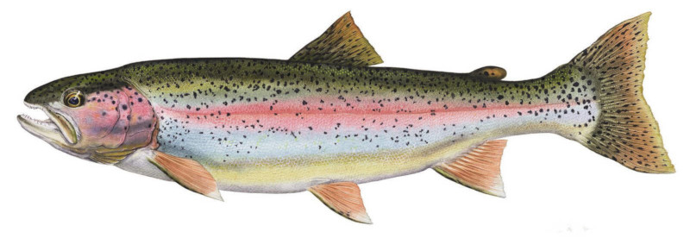
1. Мировое производство форели.

Slide 4
В США радужная форель - давний и традиционный объект аквакультуры. Её разведение началось в 1870-хх гг. из «икры на глазке», взятой из реки Мак- Клоуд в Калифорнии и перевезённой на восточное побережье США в штат Каледонию. К настоящему времени в стране сформировано более 80 различных пород радужной форели, из которых только доместицированные составляют 66 наименований.
В Европу радужная форель впервые попала в 1879 г., когда во Францию на промышленную выставку была завезена её оплодотворённая икра. С конца XIX в. икру радужной форели с территории США начали активно завозить в различные страны мира . В результате широкомасштабных работ по расселению она была завезена на все континенты (кроме Антарктиды) и стала в аквакультуре одним из наиболее популярных объектов полноцикличного культивирования. В настоящее время радужная форель является объектом аквакультуры более чем в 115 странах мира .
В середине 1970-х гг. в мировой аквакультуре наметилась тенденция расширения масштабов культивирования лососевых рыб и в частности, радужной форели.

Slide 5
Возросший интерес к разведению этих рыб не случаен. Их выращивание экономически выгодно, т.к. мясо и икра относятся к деликатесной рыбной продукции. Цены на свежую и особенно, на переработанную продукцию высоки, а спрос на рынке отличается стабильностью и устойчивостью.
2020 году мировое производство форели составило 981,239 тонны: в период с 2011 по 2020 год оно увеличилось на 21%.
В 2022 г. объем производства составил 929 тысяч тонн.
99% производства форели приходится на аквакультуру. На уровне ЕС основными производителями в 2020 году были Франция, Италия и Дания. На мировом уровне основным производителем форели был Иран, на долю которого в 2020 году приходилось 20% мирового производства. В Испании объемы производства крупной форели растут (+188% с 2014 по 2020 год).
Мировой рынок форели будет расти на 6,20% ежегодно в период 2022-2027 гг.

Slide 6
Радужная форель (микижа) - сложный полиморфный вид имеющий высокую адаптивную пластичность и большое фенетическое разнообразие.
Радужная форель имеет широкий диапазон экологической валентности что, видимо, и является основной причиной её широкого распространения. Среди лососевых рыб радужная форель - наиболее эвритермный представитель, имеющий максимальное широтное распределение.
Радужная форель как биологический вид представлена формами с разными жизненными стратегиями - типично проходной, эстуарной, речной и некоторыми промежуточными вариантами (проходная со стадией полуфунтовика и речная эстуарная. При этом распространение этих форм и их соотношение по численности отличаются в разных частях ареала вида и даже могут меняться в разные годы в одном и том же водоёме.
Показано, что основными факторами, определяющими соотношение форм с проходной и резидентной жизненными стратегиями, являются условия нереста (площадь и расположение нерестилищ), наличие в водотоке зимовальных ям, продуктивность реки, наличие достаточных площадей для нагула как молоди, так и взрослых рыб.

Slide 7
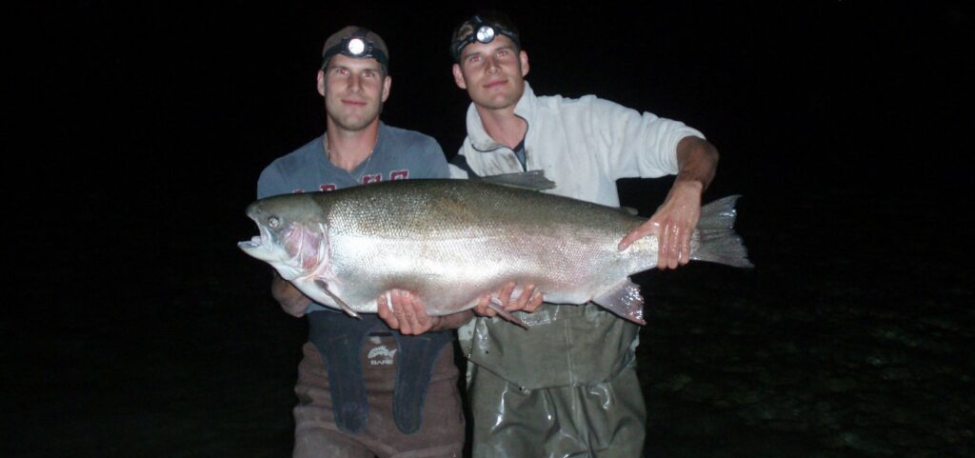
Триплоидная форель — это особь рыбы, которая имеет три полных комплекта хромосом в своих клетках, вместо обычных двух комплектов. Такое изменение генетического материала приводит к ряду особенностей и отличий от обычной диплоидной форели.
Триплоидная форель обычно получается путем искусственного размножения, которое включает в себя обработку гамет (яйцеклеток и сперматозоидов) рыбы различными химическими или физическими воздействиями. Такое воздействие приводит к тому, что у образующихся эмбрионов появляется дополнительный комплект хромосом.

Slide 8
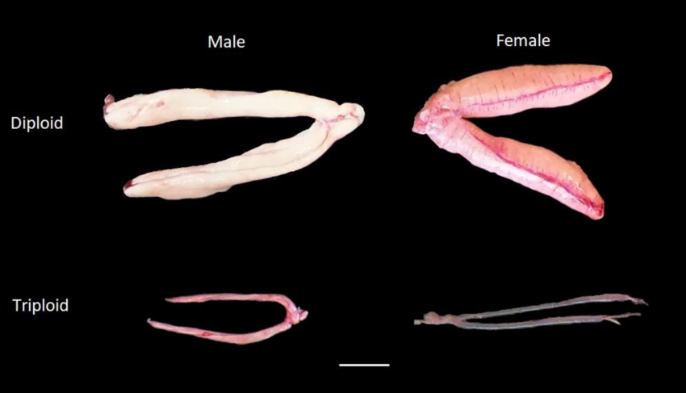

Slide 9
Бесплодие: основная особенность триплоидной форели заключается в том, что они являются бесплодными или имеют сильно сниженную способность к размножению. Это связано с тем, что у них не хватает генов, ответственных за формирование половых клеток.
Больший размер: триплоидная форель обычно имеет больший размер, чем обычная диплоидная форель. Это связано с генетическими изменениями, которые повлияли на развитие и рост особи.
Лучшая мясистость: мясо триплоидной форели обычно более мясистое и сочное, чем у диплоидной форели. Это делает ее более привлекательной для рыболовов и потребителей.
Устойчивость к загрязнениям: триплоидная форель, благодаря своим генетическим особенностям, может быть более устойчивой к воздействию окружающей среды, такой как загрязнение воды или изменение температуры.

Slide 10
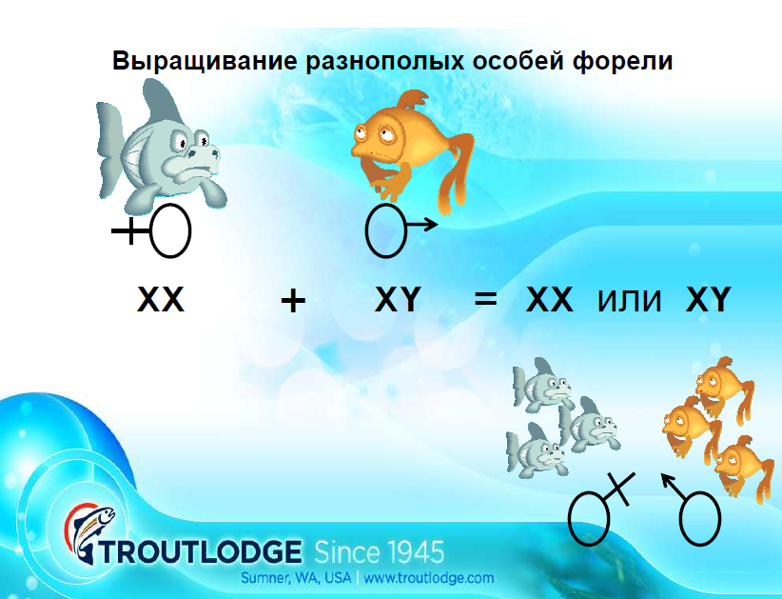

Slide 11
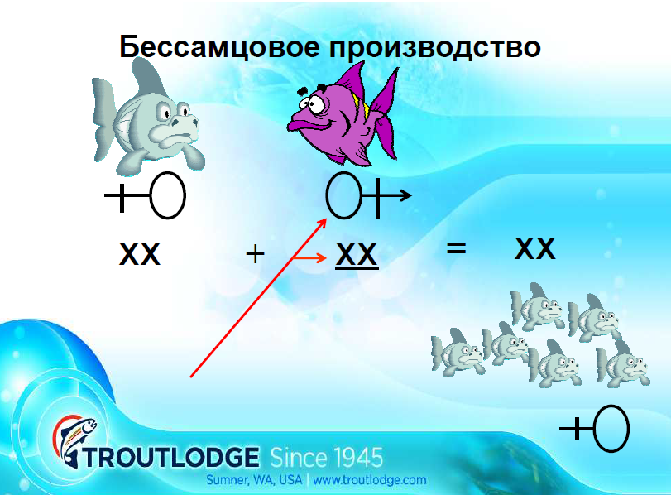

Slide 12
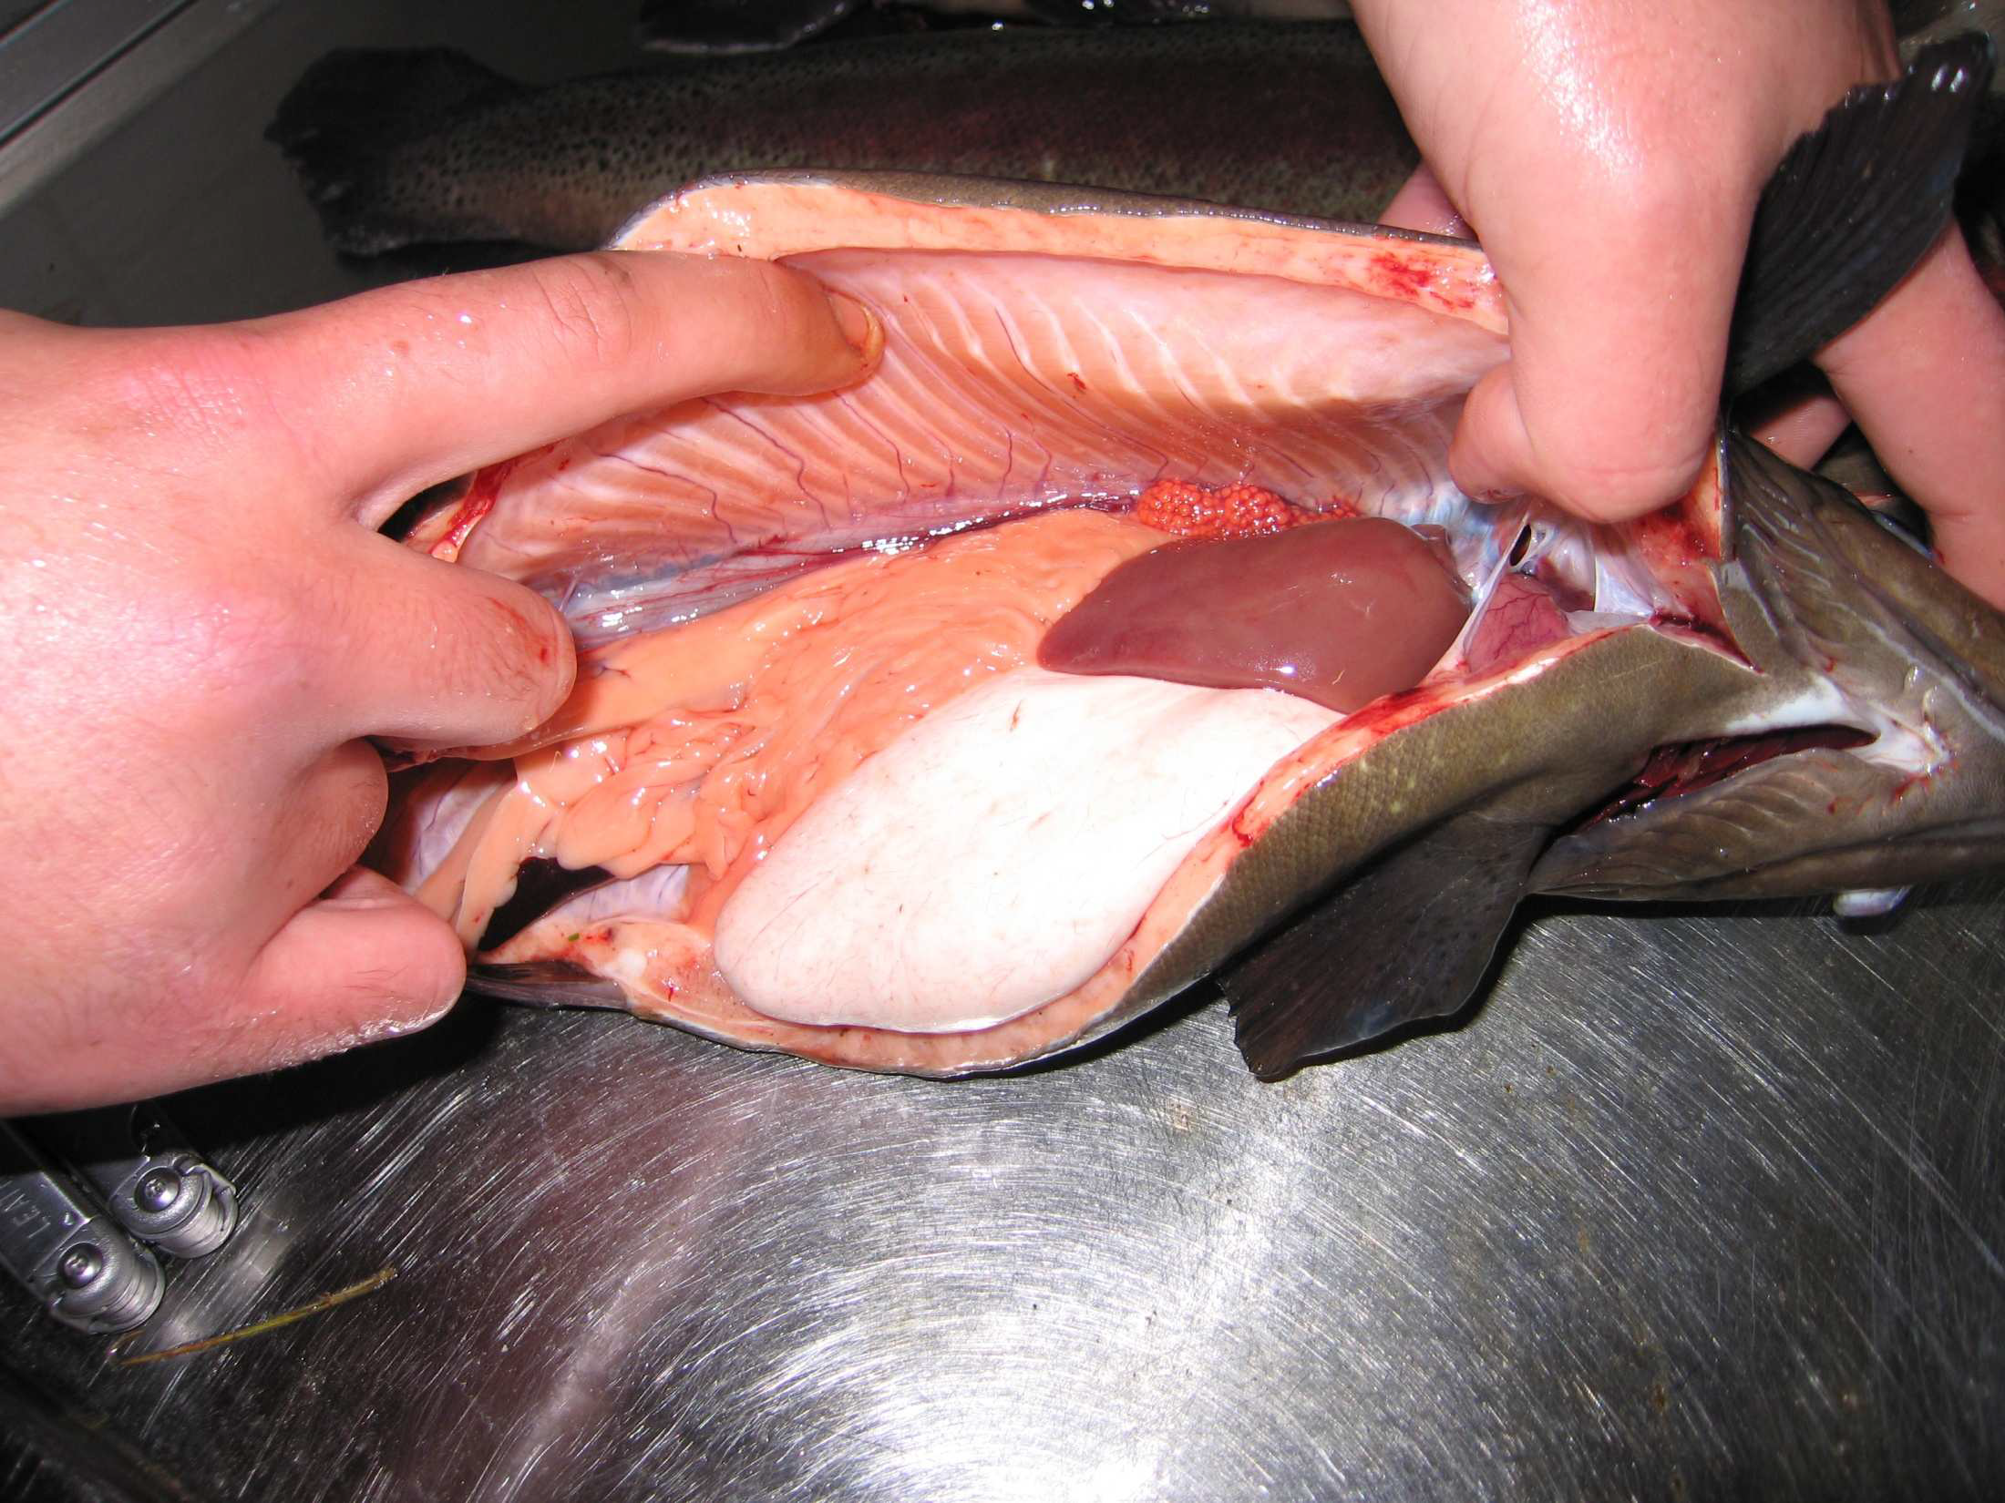

Slide 13
Факторы регулирующие потенциально возможную скорость роста форели

Slide 14
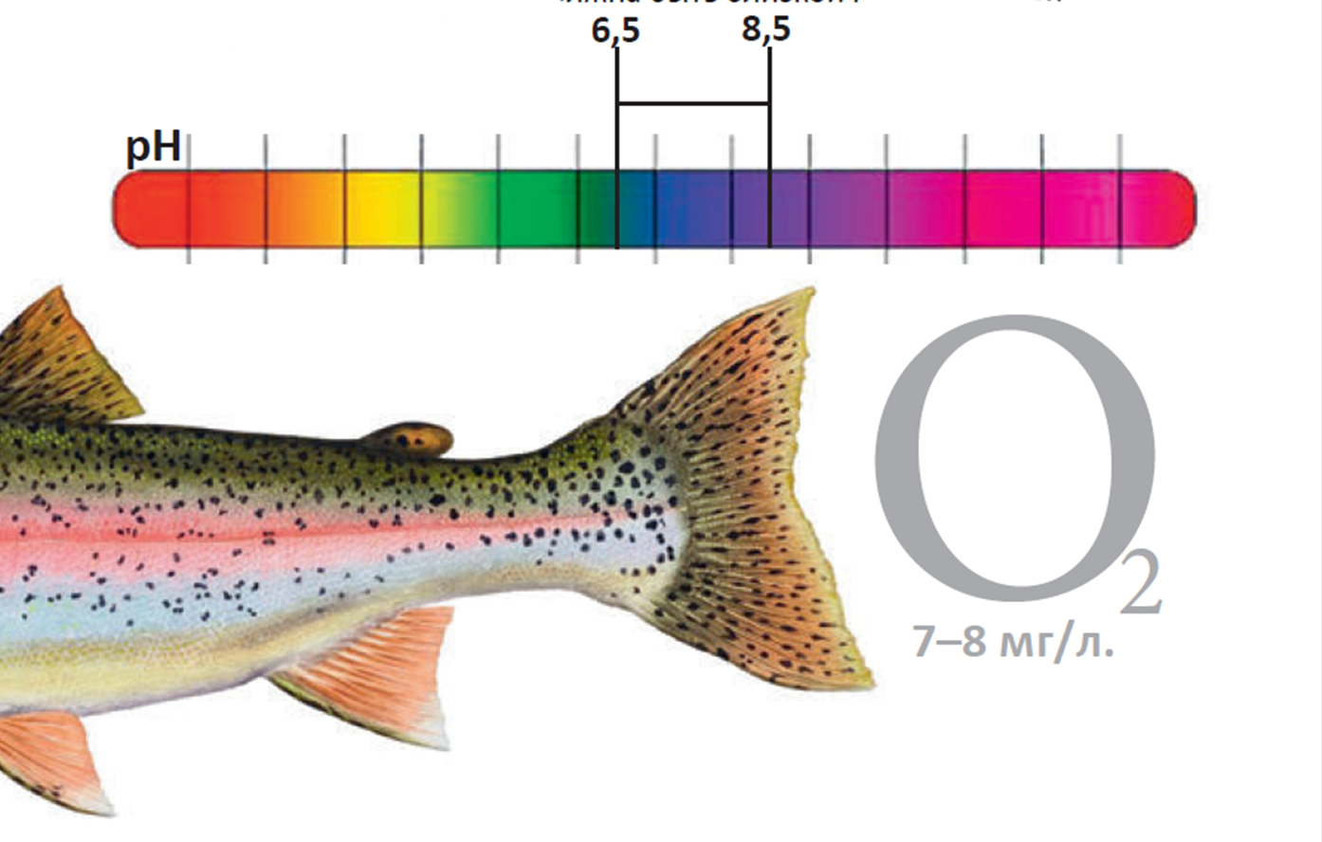
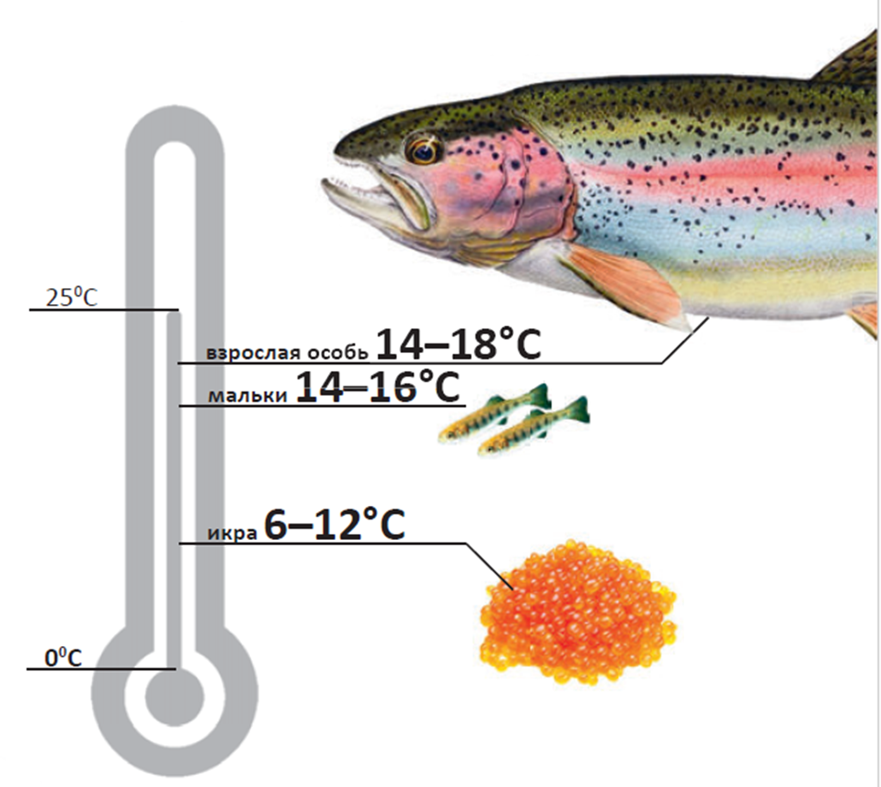

Slide 15
Температура
Кислород
pH
Сбалансированный рацион
Соленость

Slide 16
Оптимальной скорости роста форель достигает при температуре воды 16– 18 С. За период выращивания 280–300 суток индивидуальная масса тела форели может достичь в таких условиях 250–300 г. Указанные скорости роста могут быть получены в установках замкнутого цикла, на грунтовых и подземных водах (где температура постоянная в течение года и близка к оптимальной). При выращивании форели в установках с естественной температурой воды (в открытых системах) скорость роста зависит от климатических условий (прежде всего, от температуры воды) и характера водоема.

Slide 17
Форель массой 0,07-0,2 г наиболее интенсивно растет в пресной воде, а у рыбы массой 0,14-0,4 г темп роста в солоноватой (5 ‰) и пресной воде одинаков. Содержание рыбы массой 0,3-1,1 г в воде соленостью 5,6 ‰ дает увеличение прироста на 14,3% по сравнению с приростом при содержании в пресной воде, а для рыбы массой 1,0-10,0 г прирост составил почти 6%. Соленость 10 ‰ действует отрицательно на форель массой от 0,3 до 10 г. Рыба массой свыше 10 г наиболее быстро растет при солености 10 ‰, а массой свыше 14 г — при солености 17 ‰, при этом увеличение прироста в солоноватой воде достигает 2-7 % по сравнению с приростом в пресной. Увеличение темпа роста молоди массой 0,3-1,1 г в солоноватой воде по сравнению с пресной составило около 14%, а более крупной рыбы (массой до 180 г) - до 7 %

Slide 18
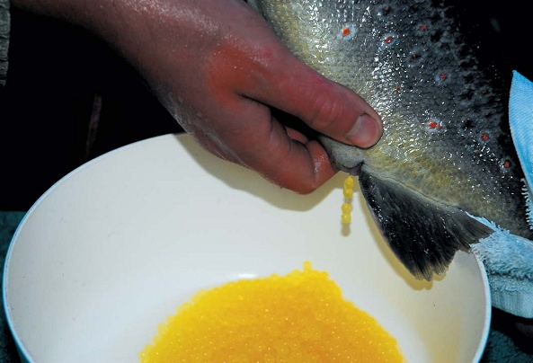
2. Искусственное воспроизводство лососевых рыб

Slide 19
РЕПРОДУКТИВНЫЙ ВОЗРАСТ И КОЛИЧЕСТВО НЕРЕСТОВЫХ ЦИКЛОВ В ТЕЧЕНИЕ ЖИЗНИ
У различных видов рыб время, в течение которого самцы и самки становятся зрелыми, может варьировать от нескольких месяцев до нескольких лет. Половое созревание форелей зависит от вида, пола и условий окружающей среды (температуры воды, условий питания и т.д.), в которых рыба растёт и развивается

Slide 20
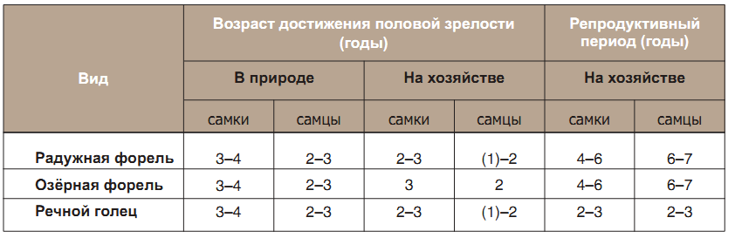
Репродуктивный возраст и период у отдельных видов форелей

Slide 21
ПЛОДОВИТОСТЬ
Плодовитость икромечущих видов костистых рыб зависит от их заботы о потомстве и размера икринок. Плодовитость рыб может быть выражена абсолютным или относительным количеством и весом икры, полученной от одной самки.

Slide 22
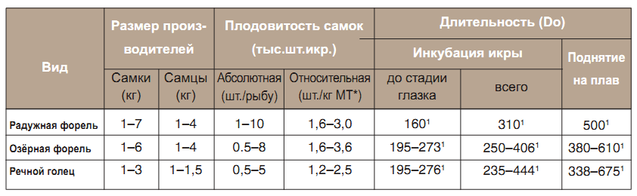
Размер при достижении половой зрелости, плодовитость, продолжительность инкубации икры и выдерживания предличинок у отдельных видов форелей

Slide 23
ПОДГОТОВКА ПРОИЗВОДИТЕЛЕЙ К НЕРЕСТУ
Признаком приближающегося нерестового сезона на рыбоводном хозяйстве является сбор зрелых производителей на водоподаче басейна вблизи поверхности и зачастую даже их прыжки против течения воды. Это указывает на то, что самцы и самки готовы к миграции к местам нерестилищ. В это время необходимо разделить самцов и самок. В противном случае уже созревшие производители могут спонтанно выметать свои половые продукты, в то время как остальные будут подбирать уже оплодотворённую икру со дна бассейна, где произошёл неконтролируемый нерест, и поедать её.

Slide 24
У форелей во время нерестового сезона легко отличить самок от самцов. Вследствие этого можно с уверенностью провести отделение одного пола от другого: Самцы более прогонисты, их спина выше и с горбинкой. Окраска самцов ярче. Их нижняя челюсть заострена и имеет клиновидную форму. В более зрелом возрасте нижняя челюсть крючкообразно изгибается и покрывается выпуклыми наростами. Их заострённый мочеполовой бугорок выступает наружу, из него при нажатии на брюшко выпрыскивается молокоподобная сперма.

Slide 25
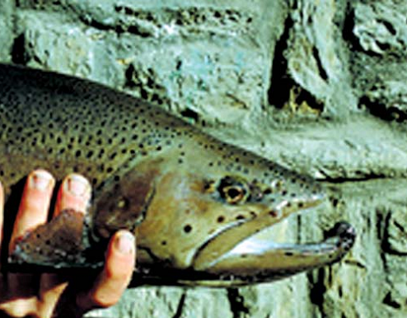
Самец. Изменения в строении челюсти.

Slide 26
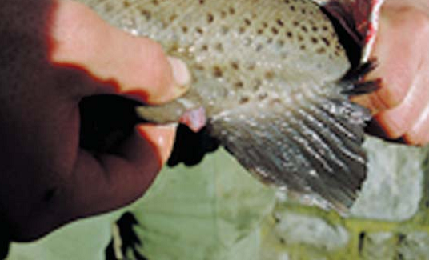
Самец. Мочеполовой бугорок.

Slide 27
Самки имеют более округлую форму, их брюшко раздувается из-за увеличившихся яичников. Мочеполовой бугорок выступает на 1-2 см, его верхушка скруглена.

Slide 28
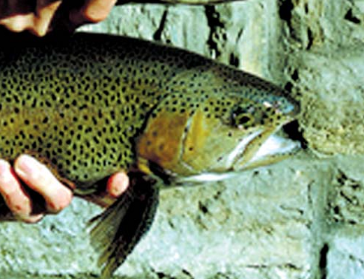
Самка. Изменения в строении челюсти.

Slide 29
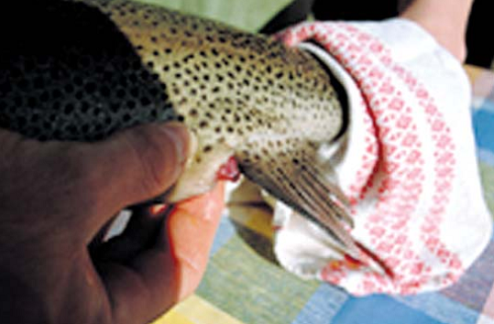
Самка. Мочеполовой бугорок.

Slide 30
Вылов и сортировка производителей должна производиться осторожно, чтобы не повредить и не побеспокоить рыб, полных икры и спермы.

Slide 31
Наилучшим методом для имитации благоприятных условий окружающей среды является понижение уровня воды при одновременном повышении проточности в чистых бассейнах, где самки и самцы содержатся раздельно. Если это сделано правильно, около 50–70 процентов самок будут готовы к нересту на 7–10 день после отсаживания от самцов.

Slide 32
На крупных хозяйствах, специализирующихся на разведении форели, овуляцию и спермиацию рыб индуцируют при помощи гормонов, например, гипофиза лососевых или аналогов гонадолиберина (ГнРГ/A).

Slide 33
ПОЛУЧЕНИЕ ПОЛОВЫХ ПРОДУКТОВ
Первым шагом является отделение тех самок, икра которых уже овулировала. Признаком овуляции считается увеличенное и мягкое брюшко. Икру можно почувствовать при аккуратном прощупывании, при этом мочеполовой бугорок выступает на 1-2 см

Slide 34
Наиболее широко распространён метод ручного сцеживания половых продуктов. Голова и хвост рыбы заворачиваются в полотенца, а саму самку держат крепко, но мягко за оба её конца таким образом, чтобы голова была на 45 градусов выше хвоста. При таком положении возможным выдавить овулировавшую икру путём аккуратного массажа большим и указательным пальцами по направлению к мочеполовому отверстию, откуда икра будет выливаться непосредственно в миску.

Slide 35
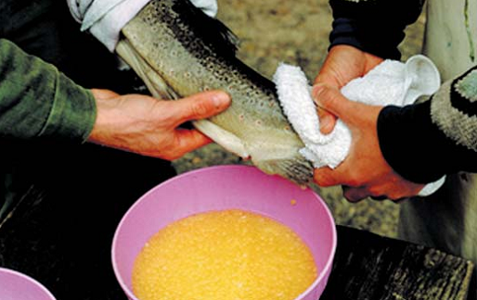
Ручное получение икры от самок

Slide 36
Неосторожное обращение и непрофессиональное сцеживание могут причинить рыбе боль или повредить её. По этой причине, икра не должна выдавливаться от головы до хвоста, а только из нижней части брюшка. Исходная точка сцеживания должна находиться не выше, чем воображаемая линия между спинным и анальным плавниками. Если выдавливание проводится выше упомянутой линии, можно повредить внутренние органы, такие как селезёнка или печень, что приводит к гибели рыбы. Ещё одной причиной, почему сцеживание следует проводить в нижней части брюшка, является то, что овуляция икры начинается именно в нижней части яичников.

Slide 37
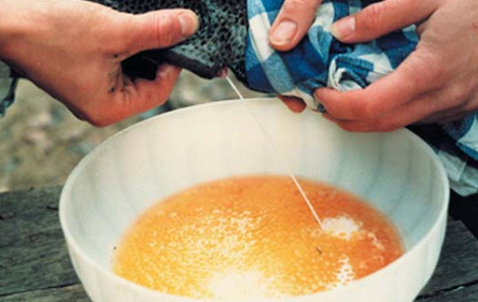
Сцеживание спермы
Сперму от самцов получают сходным образом. Бережное обращение и сцеживание имеют такое же большое значение, как и для самок.

Slide 38
Форель овулирует икру порционно, через некоторые промежутки времени. Спустя 2–5 суток после первой, основной овуляции, дающей 75–85% икры, происходит вторая, более скудная овуляция. В связи с этим важно либо проверять уже сцеженных самок и снова получать от них икру, либо содержать их совместно с самцами. В присутствии самцов самки вымётывают вторично овулировавшую икру. В противном случае овулировавшая, но не сцеженная или не выметанная икра начнёт разлагаться внутри рыбы.

Slide 39
Самки 4–6 лет весом 2,5–3,5 кг дают наи- большее количество икры наилучшего качества. Плодовитость самок старше 6 лет постепенно снижается, как в количественном, так и в качественном отношении, вследствие кумулятивного эффекта различных перенесённых рыбой стрессовых событий.

Slide 40
Очень важно избегать контакта икры с водой до начала оплодотворения, поэтому перед выдавливанием производителей необходимо тщательно протереть полотенцем, особенно в области мочеполового отверстия.
Одну порцию икры, состояющую из приблизительно 5 000–10 000 штук икринок, оплодотворяют спермой от, по меньшей мере, 2–3 самцов. Это обеспечит оплодотворение всей икры даже в том случае, если по каким-то причинам один из самцов будет бесплоден. Через 3–7 дней от самцов можно снова получить сперму. Таким образом, половые продукты от лучших самцов можно использовать для оплодотворения икры от различных самок. 1 самца достаточно для оплодотворения икры от 3–8 самок.

Slide 41
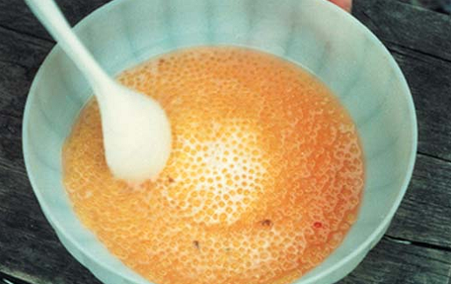
Оплодотворение

Slide 42
После сцеживания икру и сперму осторожно перемешивают, по-прежнему без воды. Когда вся икра будет покрыта тонким слоем спермы, её необходимо оставить на 1–2 минуты для того, чтобы произошло оплодотворение. После этого сперва добавляется небольшое количество воды, затем постепенно добавляют свежую воду, тщательно промывая икру. Во время этой процедуры нужно также удалить некачественные (белые) икринки. Они становятся белыми вследствие коагуляции белка в неоплодотворённых икринках. По завершению промывки и очистки икра помещается в инкубационные аппараты.

Slide 43
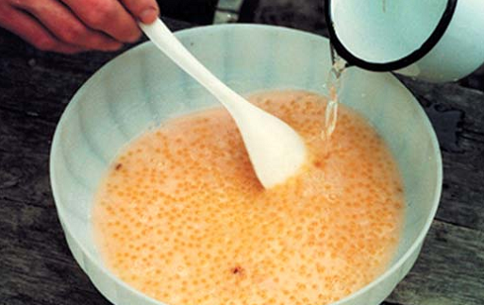
Добавление воды к оплодотворённой икре

Slide 44
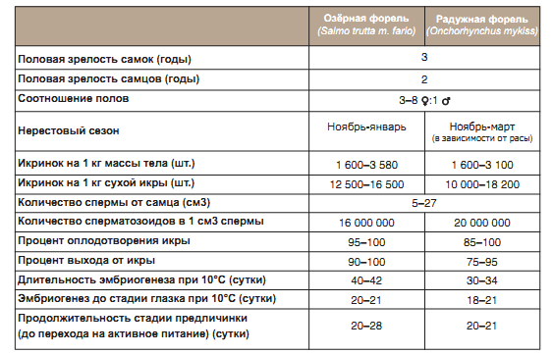
Основные репродуктивные показатели озёрной и радужной форели

Slide 45
ИНКУБАЦИЯ ИКРЫ
Икра, помещаемая в инкубационный аппарат (при загрузке 10 000 шт.икр./0,2 кв. метр).
В течении ближайших 36 часов следует удалять все негодные икринки. Затем наступает первый критический период развития, который длится до стадии глазка. В это время делящиеся клетки внутри икры особенно хрупки. Резкие толчки могут вызвать формирование уродств у эмбрионов или даже их гибель. Вследствие этого развивающуюся в инкубационных аппаратах икру не следует тревожить.

Slide 46
После стадии глазка и вплоть до вылупления икру можно перевозить, сортировать вручную или автоматическим образом, а также можно отбирать плохие и повреждённые икринки. В течение этого периода икра довольно вынослива. После этого, примерно за 48 часов до вылупления, икринки снова становятся чувствительными.

Slide 47
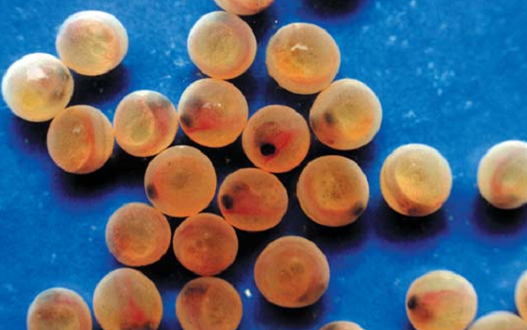
Икринки на стадии глазка

Slide 48
На протяжении первого критического периода единственным средством для борьбы с сапролегнией является формалин в концентрации 0,25 мл/л. Также приемлемым является использование особых йодосодержащих препаратов.
Существуют противоречивые мнения и публикации относительно чувствительности икры форели к свету. Точно известно, что при помещении форелевой икры на несколько минут непосредственно под прямой солнечный свет, большая часть икры погибнет. Потому на рыбопитомнике рекомендуется поддерживать рассеянное освещение или даже полную темноту.

Slide 49
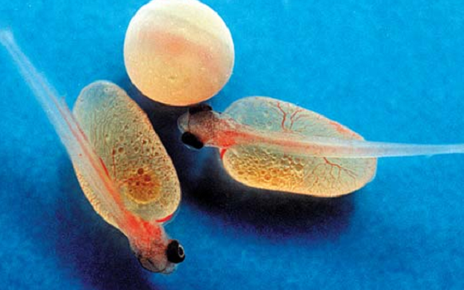
ВЫКЛЕВ И РАЗВИТИЕ ПРЕДЛИЧИНОК

Slide 50
Длительность инкубации зависит от температуры воды, однако на неё также оказывает значительное влияние содержание кислорода. Выклев при температурах ниже 4°С и выше 15–18°С возможен только с большими потерями.
Потребность развивающихся эмбрионов в кислороде значительно возрастает неспосредственно после оплодотворения, в начале деления клеток, на стадии пигментации глаз, а также перед выклевом. На протяжении этих периодов недостаточное количество кислорода может привести к повышению смертности, а в конце эмбрионального периода – к слишком раннему выклеву.

Slide 51
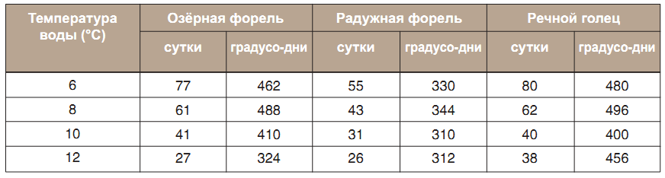
Продолжительность инкубации икры форелей в условиях различной температуры воды

Slide 52
Важно также не подвергать развивающихся личинок воздействию прямого света, поскольку они будут пытаться спрятаться друг под другом, что может вызвать дефицит кислорода и, как следствие, гибель личинок. Также имеет важное значение чистота инкубационных аппаратов, которая обеспечивается подходящим уровнем водообмена и удалением мёртвых и разлагающихся личинок при помощи сифона. В течение этого периода личинки чувствительны к химикатам, включая формалин, потому единственной возможностью профилактики заболеваний является поддержание исключительно чистых условий выращивания.

Slide 53
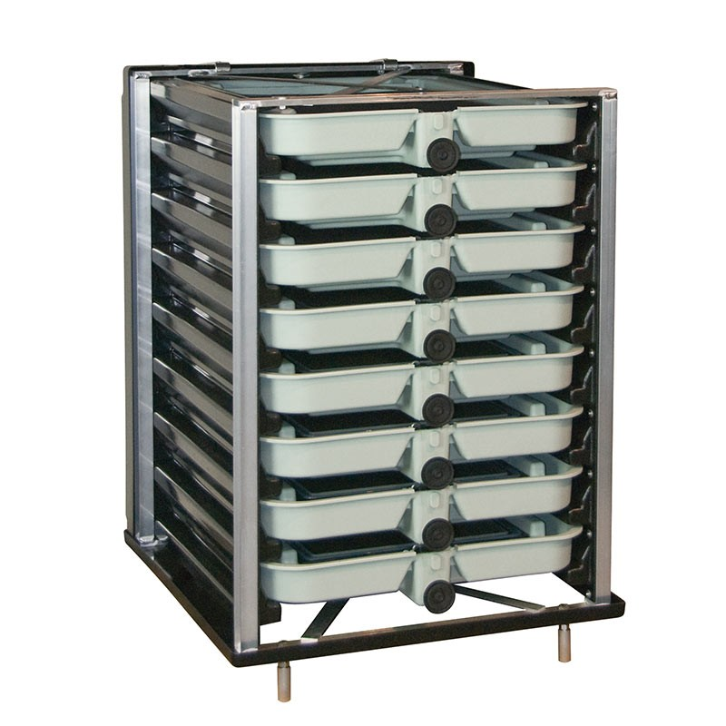
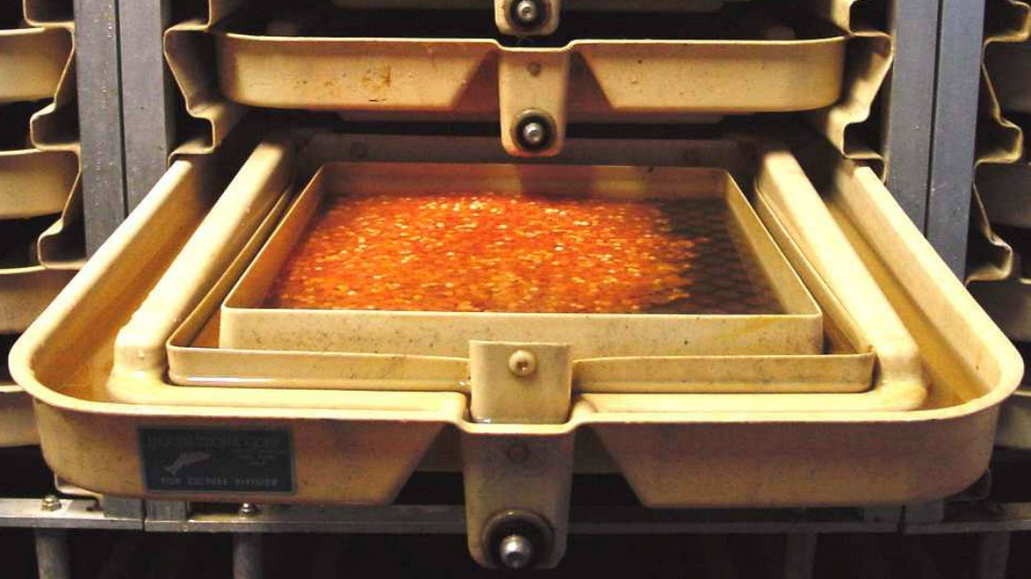
ИНКУБАЦИЯ ИКРЫ

Slide 54
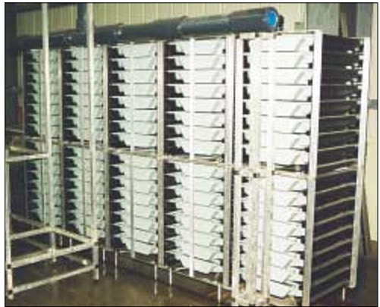

Slide 55
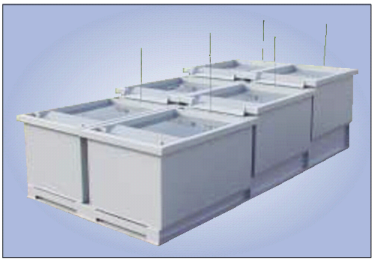
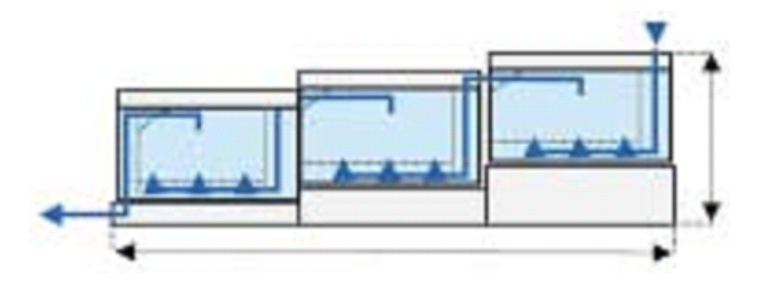

Slide 56
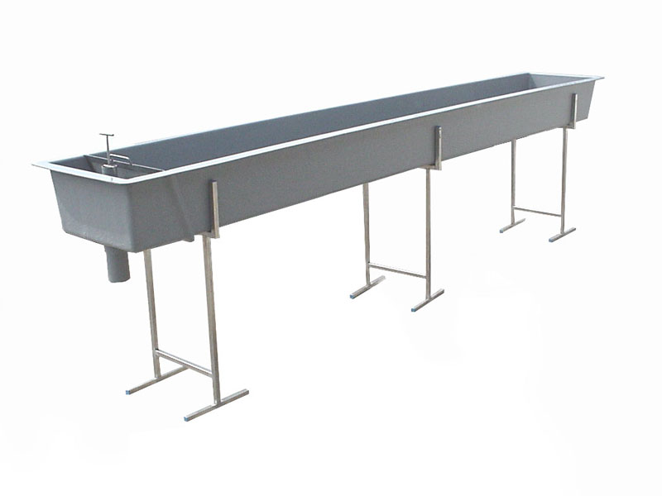
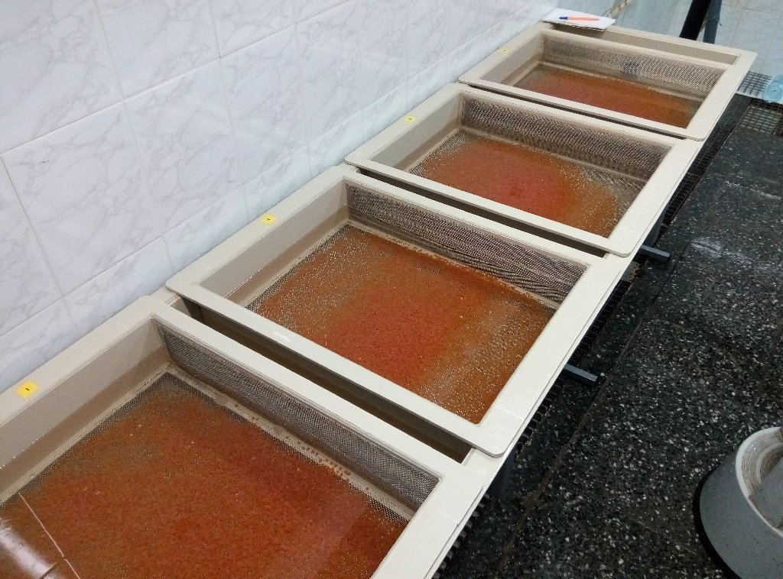

Slide 57
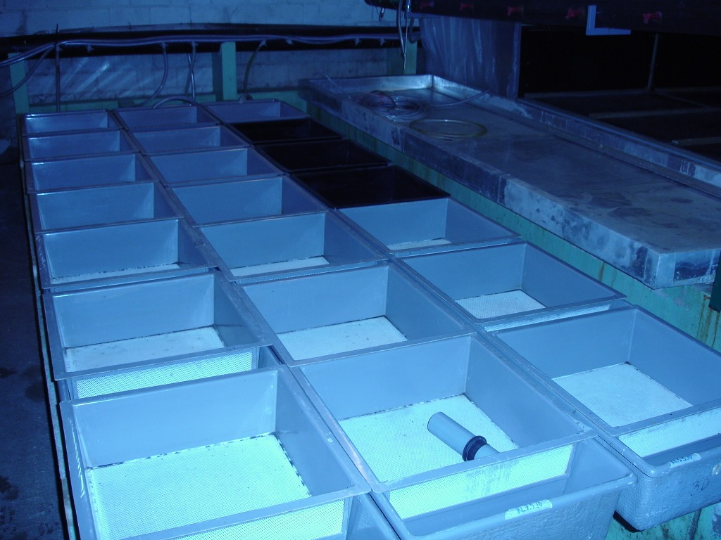

Slide 58
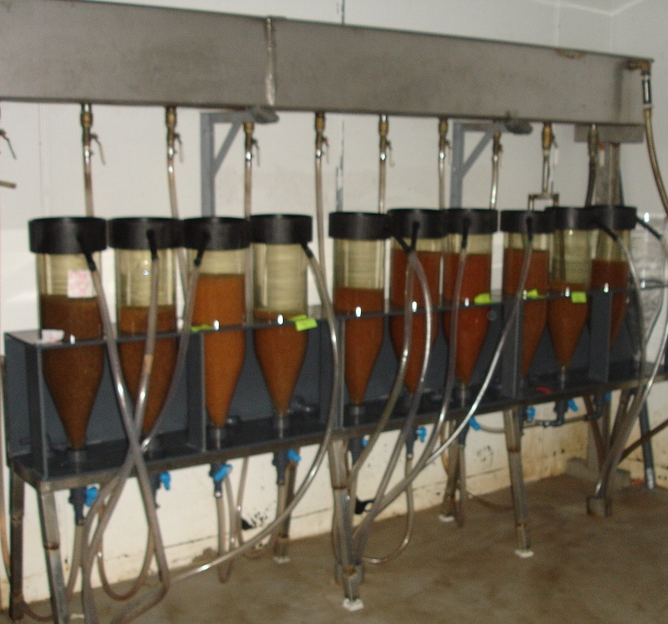

Slide 59
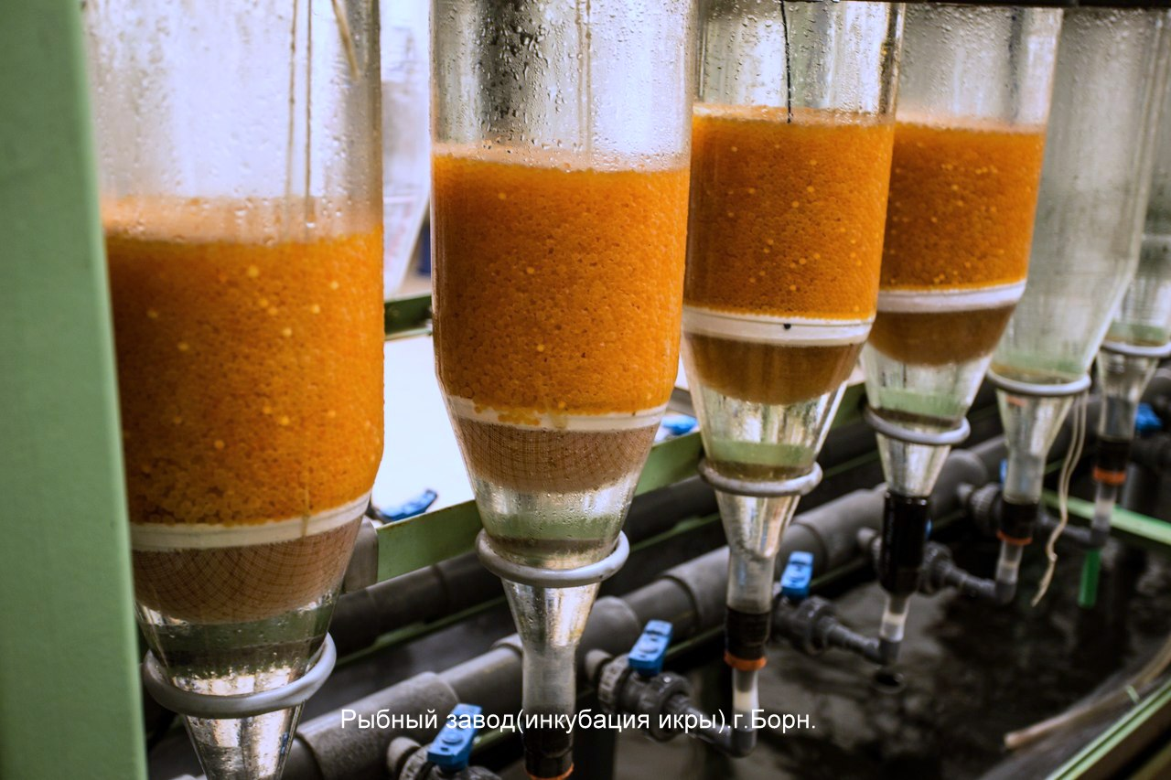

Slide 60
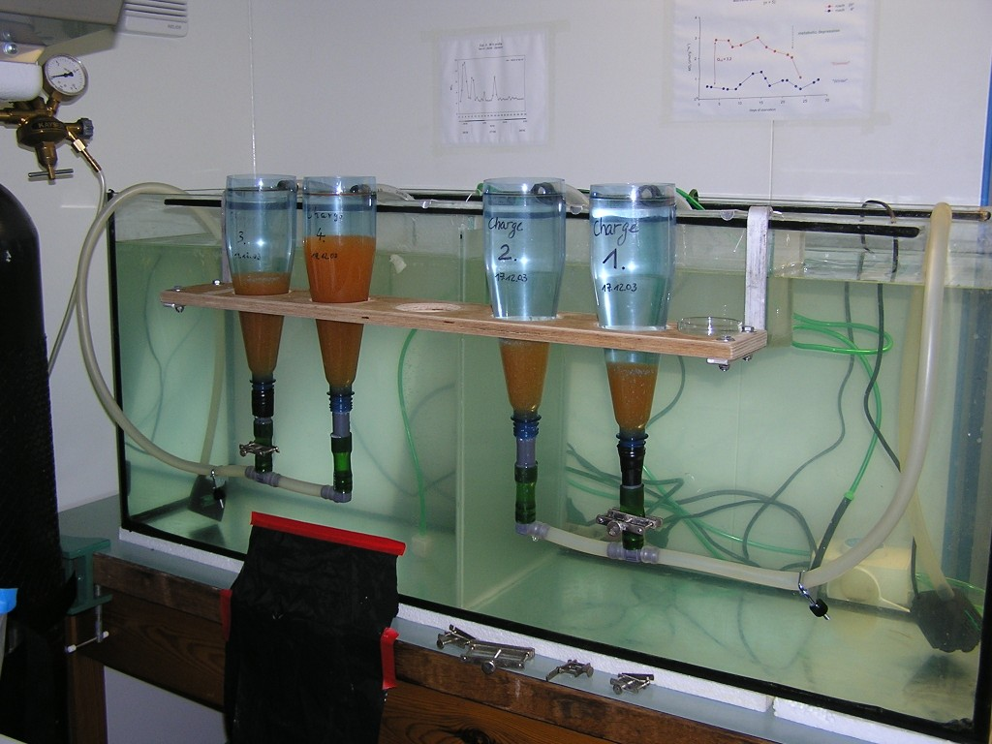

Slide 61
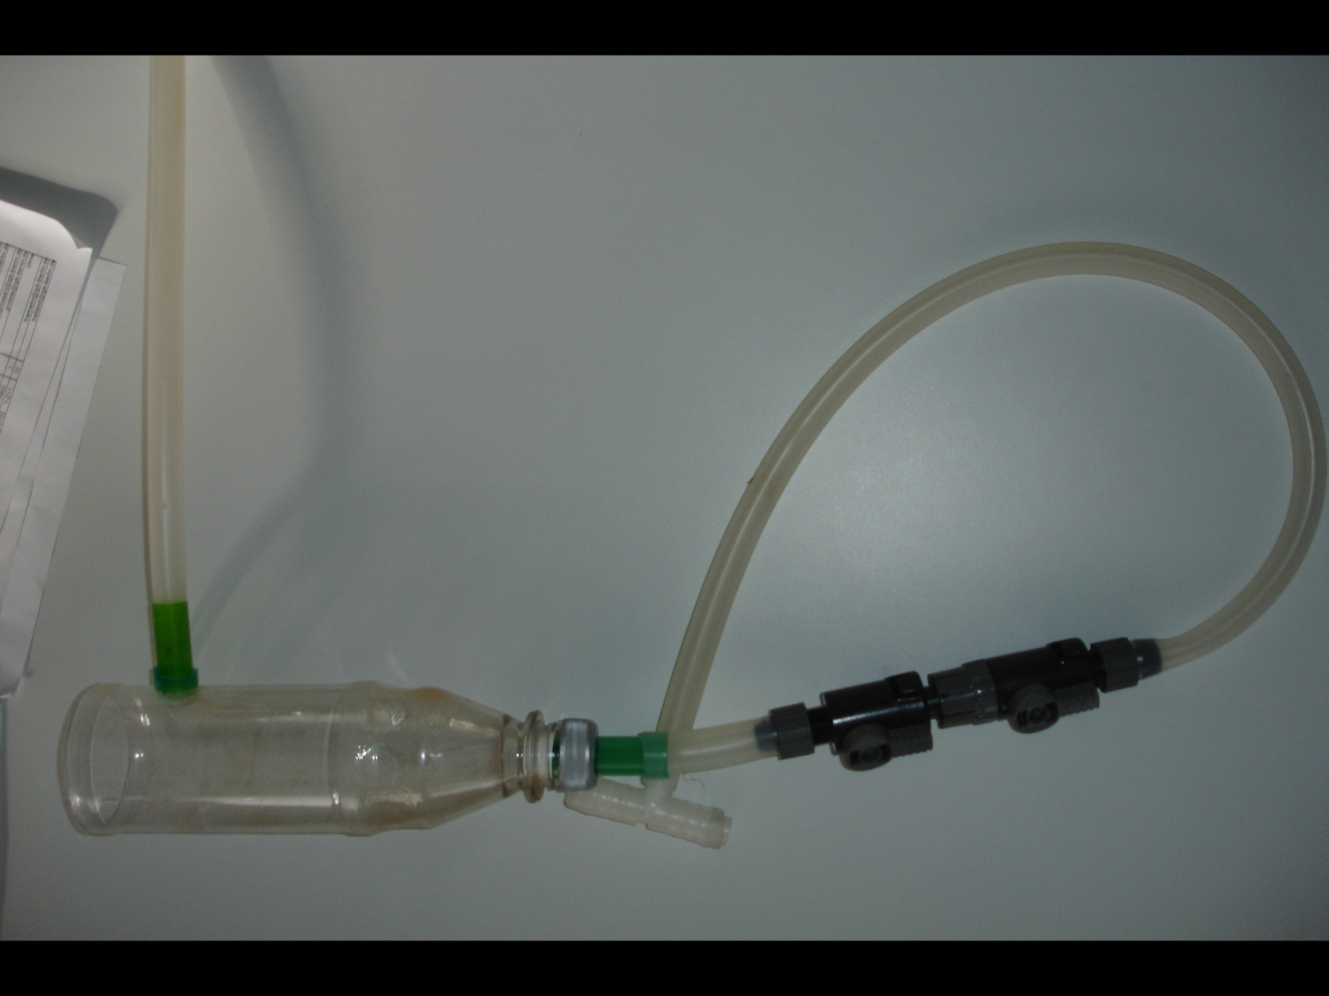

Slide 62
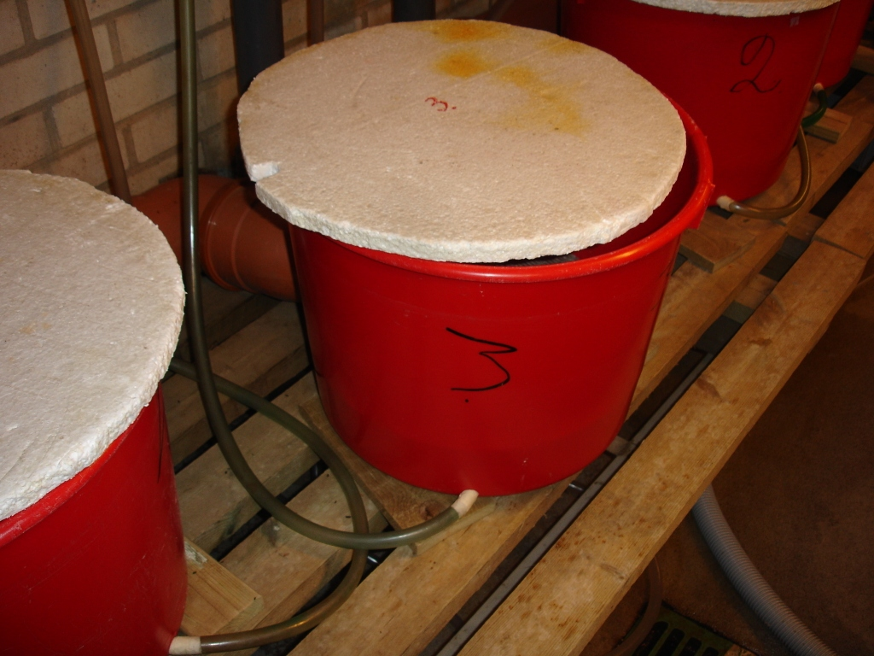

Slide 63
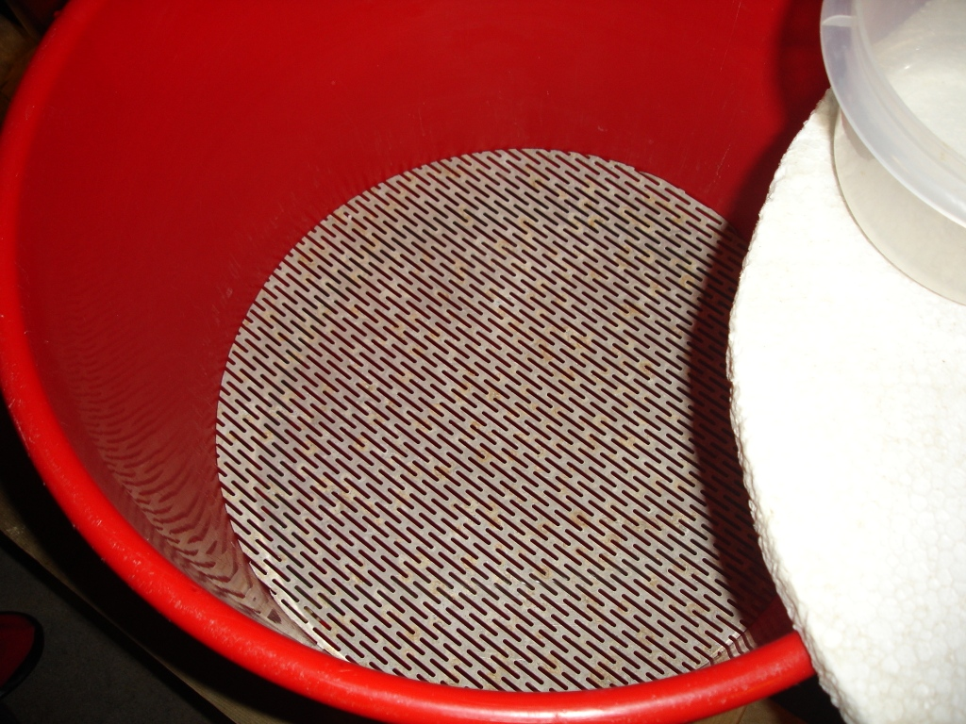

Slide 64
Продолжительность инкубации икры форелей в условиях различной температуры воды

Slide 65
икринки на стадии глазка
Основные поставщики икры. Транспортировка и доинкубация икры форели

Slide 66

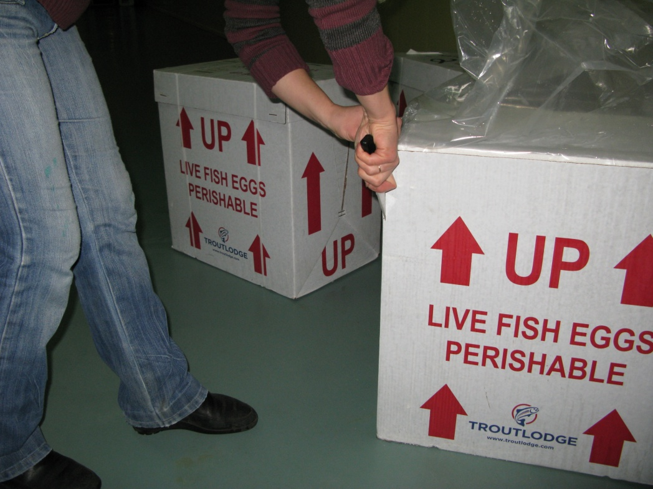
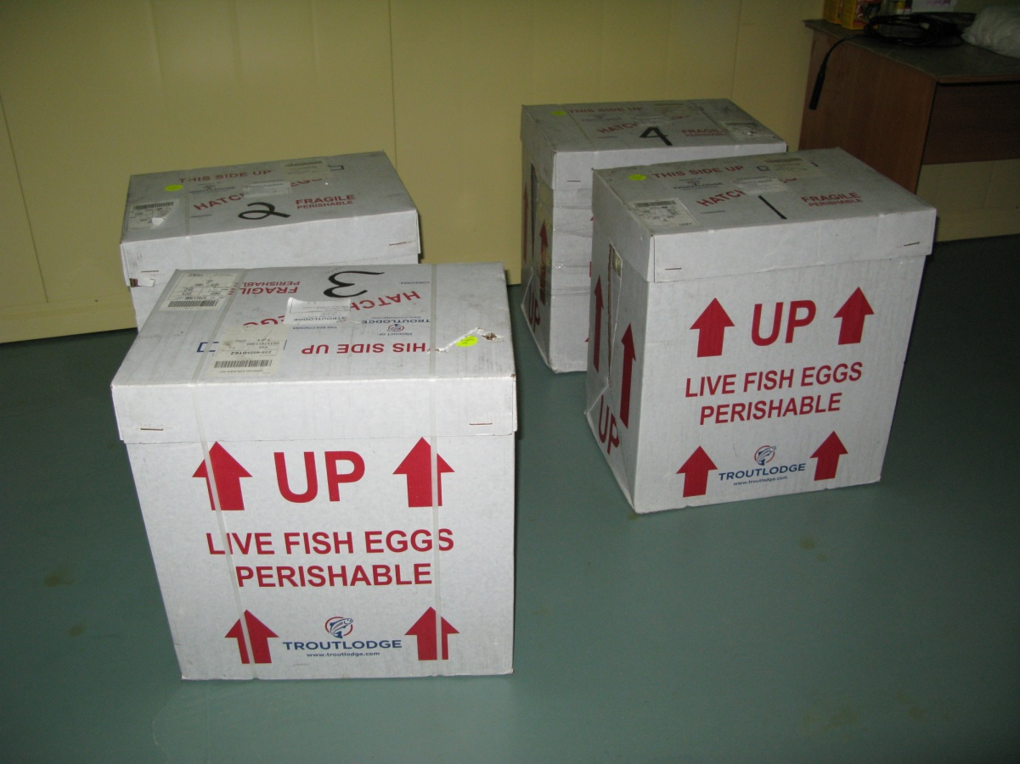
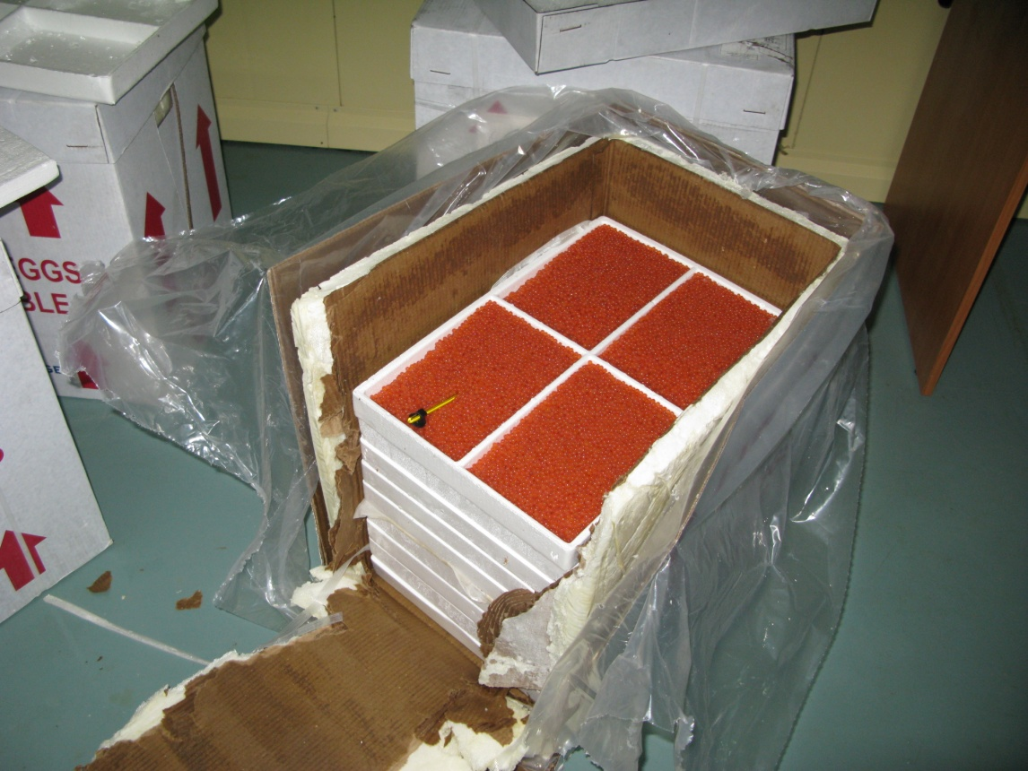
США 500 млн икры в 70 стран мира

Slide 67
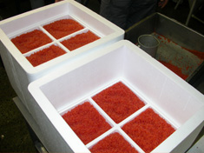

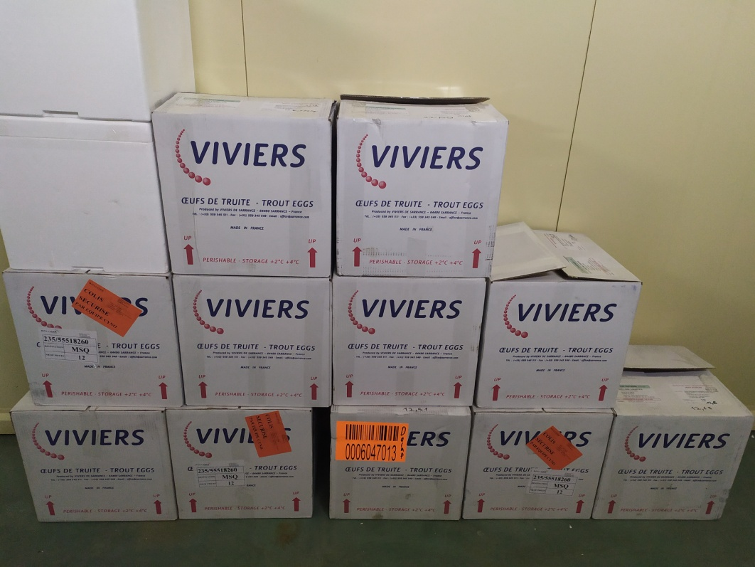
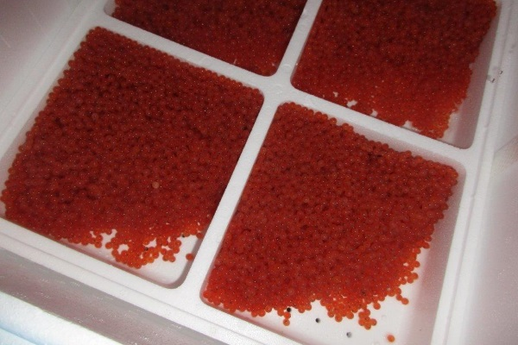
ФРАНЦИЯ
более 50 млн в год

Slide 68
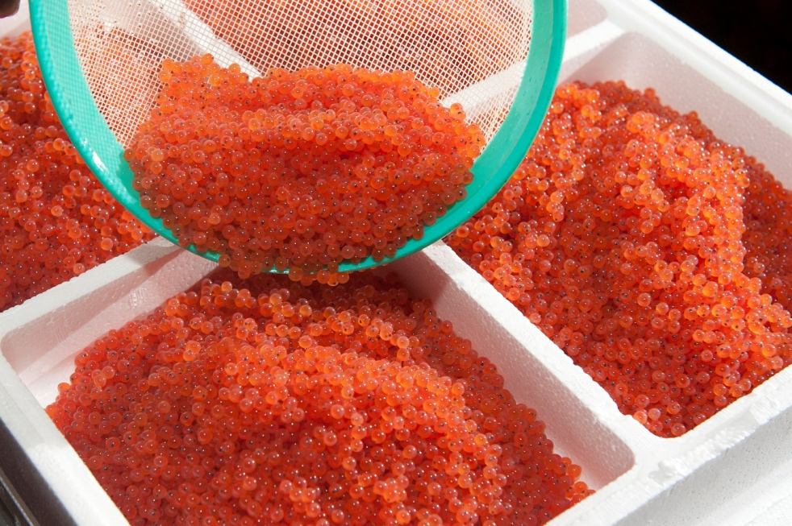

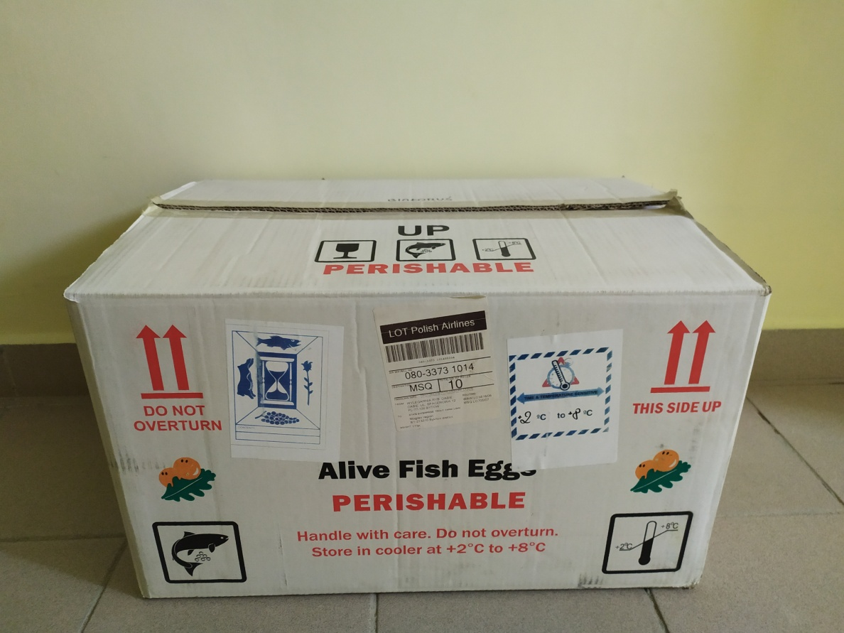
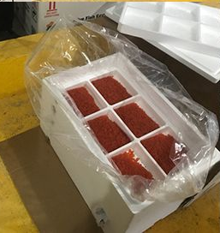
ПОЛЬША 120 млн. икры

Slide 69
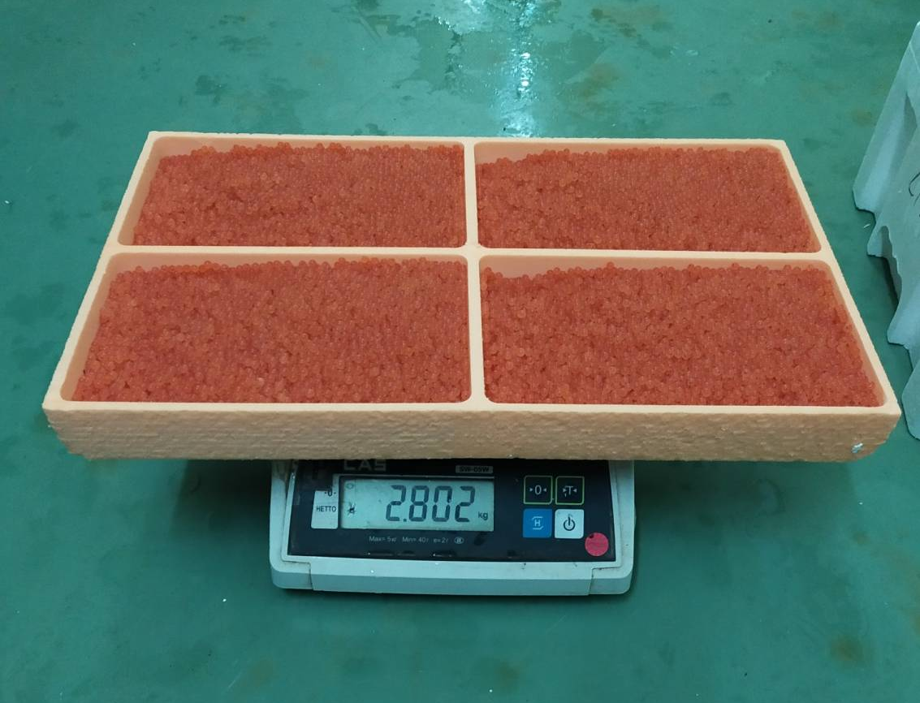

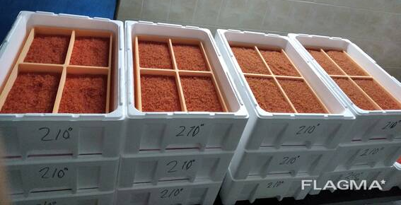
РОССИЯ 45-50 млн. икры

Slide 70
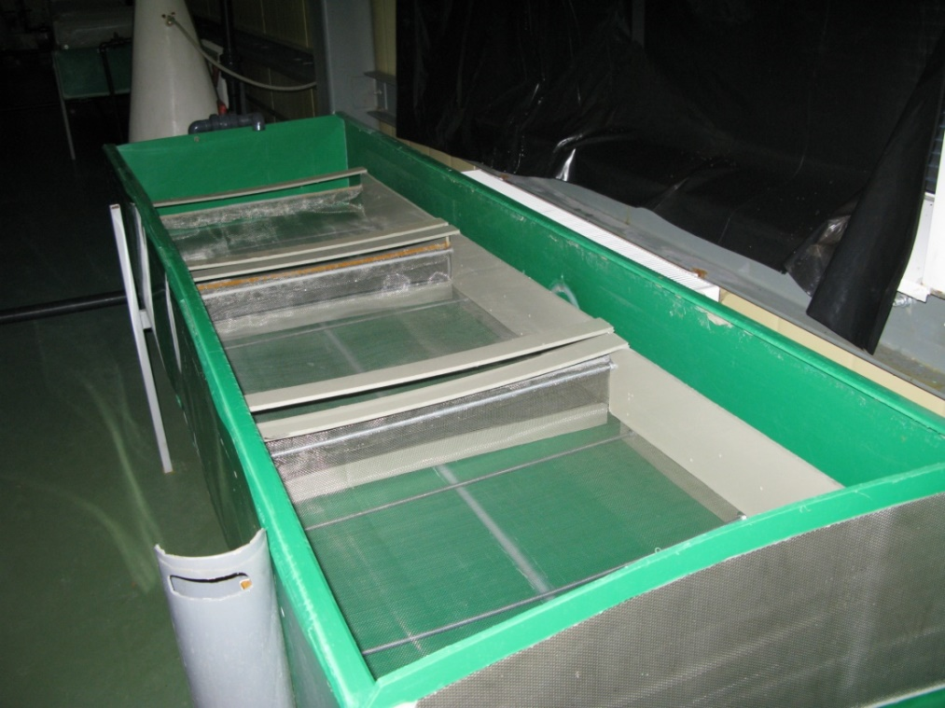
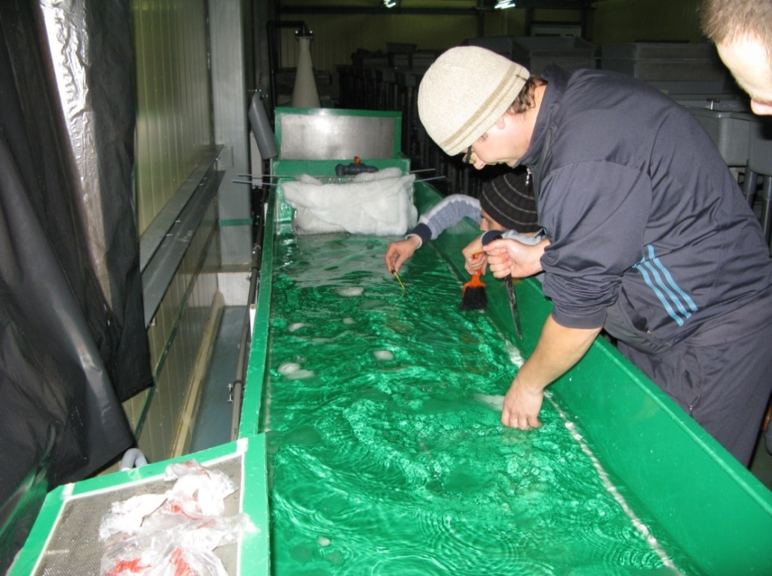


АККЛИМАТИЗАЦИЯ ИКРЫ

Slide 71



ИНКУБАЦИЯ

Slide 72





Slide 73
ПОДРАЩИВАНИЕ МОЛОДИ
После поднятия личинок на плав необходимо начать их кормление хорошо сбалансированными сухими кормами с подходящим содержанием белка (50–60 процентов), витаминов и минеральных веществ. Размер кормовых частиц также имеет большое значение. Он должен был таким, чтобы развивающаяся молодь могла легко захватить и проглотить корм. Во время подращивания молоди интервал между кормлениями должен составлять 30 минут. Признаком неудовлетворительного кормления развивающейся молоди является увеличение разницы между размерами отдельных особей, что может привести к серьёзному уровню каннибализма.

Slide 74


Начало кормления и качество корма
Начало кормления и адаптация к корму является критическим моментом в развитии форели.
При 11 °С первое кормление через 14 дней после выклева, когда ~50% мальков поднимаются на плав.

Slide 75
НЕУДОВЛЕТВАРИТЕЛЬНОЕ КАЧЕСТВО КОРМОВ
разбалансированный аминокислотный состав (отсутствие метионина и цистеина)
недостаточное количество ω-3 и ω-6 жирных к-т
присутствие эруковой к-ты, наличие недопустимо в кормах
низкое содержание витаминов

Slide 76

КАННИБАЛИЗМ У ФОРЕЛИ
Форель обладает крайне неравномерным ростом
Каннибализм может увеличить потери рыбы на 20-25 %

Slide 77



СОРТИРОВКА

Slide 78
Водоснабжение, водообмен и требования к воде форелевых хозяйств
Характеристика воды, поступающей в инкубационный цех
Прозрачность воды | 2 м
рН | 7-8
Растворенный кислород | 9-11 мг/л
Насыщение воды кислородом | 100 %
Азот аммонийный | 0,75 мг/л
Железо (общее) | 0,1

Slide 79
Гидрохимические показатели воды
для форелевого хозяйства
Прозрачность | 1,5 м
рН | 7-8
Кислород | не мене 9 мг/л
Нитриты | до сотых долей
Нитраты | до 2 мг/л
Железо (общее) | до 0,5 мг/л

Slide 80

Температура

Slide 81
Растворенный в воде кислород
Чем моложе рыба, тем большей ей требуется растворенного кислорода.
Для форели массой до 50 г необходимо 500 – 600 мг кислорода/кг*ч
Для форели массой 100-200 г – 400 – 500 мг кислорода/кг*ч

Slide 82
Водообмен в бассейне
Течение – носитель кислорода, удаляет продукты метаболизма, остатки корма, экскременты. Равномерно распределяет корм. Оптимум течения 2-3 м/с. Известно, что большая скорость течения вызывает повышенный обмен и ухудшает рыбоводно-экономические показатели.

Slide 83
Освещенность и цвет воды
Радужная форель не любит прямой солнечный свет, но она боится его меньше, чем ручьевая форель. С возрастом у нее наблюдается отрицательный фототаксис.
Прямые солнечные лучи способны вызывать ожоги телу у мальков. Лучше когда выращивание идет при рассеянном, ослабленном свете. Свет и фиолетовы лучи губительны для икры лососевых, желтые и оранжевые лучи безвредны. Нормальная освещенность для молоди и взрослой форели составляет около 100 люкс.

Slide 84


Бассейны для подращивания личинок и молоди

Slide 85
Для подращивания молоди используются бассейны различной формы. Наиболее распространены лотки длиной в несколько метров, а также прямоугольные или круглые бассейны. В начале подращивания уровень воды поддерживается на уровне 0,1–0,2 м, а затем постепенно увеличивается до 0,5–0,8 м.
Плотность посадки молоди в бассейны для подращивания варьирует от 2000 до 5000 шт. личинок/кв. метр, а уровень водоподачи должен быть около 0,5–1 л/c.

Slide 86

3. Искусственное воспроизводство осетровых

Slide 87




Работа с производителями

Slide 88
ВОСПРОИЗВОДСТВО ОСЕТРОВЫХ
Зарождение осетроводства началось в 1869 г. с проведения
Ф.В. Овсянниковым первого в мире исскуственного оплодотворения икры стерляди.
Осетроводство впервые столкнулось с необходимостью гормонального стимулирования производителей в 30-е годы, при первых попытках работы с не зрелыми дикими производителями добытыми в местах промысла, а не нереста.

Slide 89



Хищнический вылов осетров
в 18 веке
в 20 века
в 19 веке

Slide 90
Возраст достижения половозрелости производителями различных видов осетровых в индустриальных рыбоводных хозяйствах
Вид | Самцы | Самки
Стерлядь | 2 | 3 – 4
Русский осетр | 3 – 4 | 6 - 8
Севрюга | 3 | 5 – 6
Белуга | 4- 5 | 8 - 10
Сибирский осетр | 2-3 | 6

Slide 91
Этапы работы с производителями во время искусственного воспроизводства
1. осенняя бонитировка (гонады на III, III–IV и IV стадиях зрелости)
2. зимовка (4–5 °С)
3. весенняя бонитировка
4. преднерестовое выдерживание
5. гормональная стимуляция нереста
6. получение половых продуктов

Slide 92
Осенняя бонитировка
12 °С,
без кормления
отбор самок с гонадами на III, III–IV и IV стадиях зрелости

Slide 93




УЗИ

Slide 94




МЕТОДЫ ОПРЕДЕЛЕНИЯ ПОЛА И СТАДИЙ ЗРЕЛОСТИ ГОНАД
Биопсия
щуп вводят между рядами боковых
и брюшных жучек в задней трети брюшка рыбы под острым углом (45°) к оси
тела на глубину 5–7 см. При повороте щупа по оси, в канавке остаётся ткань
гонады

Slide 95
зимовка производителей
Зимовка – содержание производителей при низкой (2–6°С) температуре в течение 2-3 месяцев.
Оптимальная температура 4–5°С. Допускаются кратковременное повышение температуры до 7°С и её понижение до 2°С.
весенняя бонитировка
Отбирают только производителей, гонады которых достигли IV стадии зрелости.
При отборе зрелых самцов наиболее эффективен метод УЗИ-диагностики.
Готовность самок определяют с использованием метода биопсии гонад по значениям коэффициента поляризации ооцитов

Slide 96


Коэффициент поляризации
Кп =l/ L

Slide 97
Группы самок по показателю коэффициента поляризации
№ п/п | Кп | категория | Рекомендации по использованию
1 | Кп≤0,05 | перезревшие | отправляются в нагул
2 | 0,05≤Кп≤0,10 | зрелые 1 | при достижении нерестовых температур инъецируются любым гормональным препаратом
3 | 0,10≤Кп≤0,12 | зрелые 2 | при достижении нерестовых температур инъецируются «сурфагоном»
4 | 0,12≤Кп≤0,15 | близкие к созреванию | инъекции проводятся после выдерживания при нерестовых температурах 7-14 суток
5 | 0,15≤Кп≤0,18 | способные к созреванию | выдерживаются при нерестовых температурах 20-40 суток перед инъекцией
6 | 0,18≤Кп | незрелые | отсаживаются на нагул

Slide 98
ПРЕДНЕРЕСТОВОЕ ВЫДЕРЖИВАНИЕ
для самок повышение температуры на 1,5 °С в сутки
- для самцов на 2-3 °С в сутки
нерестовые температуры
вид | Русский осётр | Белуга | Севрюга | Стерлядь | Шип
Т, °С | 14–18 | 9–14 | 17–21 | 10–15 | 14–18

Slide 99


гормональная стимуляция нереста
• гипофиз осетровых или карповых рыб (АГП);
• «Сурфагон» (GnRHa) – суперактивный аналог гонадотропин-релизинг-гормона млекопитающих
Общая доза препарата зависит
от температуры воды и массы рыбы
Для самок доза делится на 2 раза: предварительная (10-30%) и разрешающая
Для самцов 1 доза перед разрешающей инъекцией самок. Доза для самцов в два раза меньше дозы, рассчитанной для самок.

Slide 100

Получение зрелых половых продуктов

Slide 101

Отбор овулировавшей икры
Время созревания производителей зависит от температуры воды. Взятие половых продуктов у самцов начинают после того, как первые самки показали явные признаки созревания – обильная струя овариальной жидкости с единичными икринками. В случае обнаружения самок, готовых к немедленному отбору икры, сначала получают икру, а потом сперму.

Slide 102



Метод надрезания яйцеводов с последующим сцеживанием икры (С.Б. Подушка).
1 – яичник; 2 – воронка яйцевода;
3 – яйцевод; 4 – место надреза; 5 – генитальное отверстие.

Slide 103



Получение половых продуктов самцов

Slide 104
Определение качества икры
икринки должны быть округлой формы
окрашены типично
оплодотворяемость хорошей икры – 80-90 %
Недозрелая или перезрелая икры обычно дряблая, икринки давятся пальцами. Такая икра плохо оплодотворяется, а при ее развитии много эмбрионов имеют аномалии.

Slide 105
Осеменение и инкубация икры

Slide 106


ОСЕМЕНЕНИЕ ИКРЫ
Полусухой «русский» способ осеменения.
сперму предварительно разбавляют водой 1:200 и добавляют к икре в количестве достаточном для полного покрытия икры и свободного перемешивания (2 мин)
На 1 кг икры используют 10 куб. сантиметров спермы. Разведенной двумя литрами воды. Разведенную сперму тщательно перемешивают с икрой в течении 3-5 минут. После чего оплодотворенную икру 3 раза быстро промывают для удаления слизи и спермы. Перемешивание икры необходимо проводить только гусиным пером. Важной что бы температура воды при проведении всех технологических манипуляций с икрой была одинаковой. Качество оплодотворения икры определяют в лабораторных условиях. Процент оплодотворения икры определяют во время второго деления на стадии дробления.

Slide 107

Основные технологические этапы повышения оплодотворяющей способности спермы, выживаемости эмбрионов, предличинок и личинок осетровых рыб

Slide 108



ОБЕСКЛЕИВАНИЕ ИКРЫ
Обесклеивание оплодотворенной икры осуществляется за счет инкрустации оболочки минеральным илом, тальком и молоком либо путем химической коагуляции гиалуроновой кислоты танином.
Обесклеивание молоком. Аппарат Вейса загружают оплодотворенной икрой, предварительно в аппарат наливают 2,5 – 3 литра обесклеивающего раствора (2 литра молока на 8 литров воды). В аппарат подают сжатый воздух для интенсивного перемешивания икры в течении 40 – 50 минут.
Химический метод. Из расчета 0,5 г на 1 литр воды. Обесклеивание проводят в тазике или миске. На 1 литр икры необходимо 2 литра раствора танина. Икру мешают пером при строгом соблюдении времени – только 40 секунд. Затем двукратно промывают водой и помещают в инкубационные аппараты.

Slide 109







ИНКУБАЦИЯ ИКРЫ
Инкубационные аппараты
«ОСЕТР»
Мак-Дональда
ВЕЙСА
ЮЩЕНКО

Slide 110


Slide 111

Выдерживание предличинок и подращивание личинок осетровых

Slide 112



ВЫДЕРЖИВАНИЕ ПРЕДЛИЧИНОК
эндогенное питание уровень воды не более 20 см кислород 7-9 мг/л расход воды 8-9 л/мин
«роение»

Slide 113



ВЫРАЩИВАНИЕ ЛИЧИНОК И МОЛОДИ
переход на экзогенное питание; кормление начинают с момента появления на дне меланиновых пробок; прекражение «роения»;
предпочтительны живые корма

Slide 114
Плотность посадки молоди при бассейновом выращивании
Масса рыбы, г | Температура воды | плотность посадки
 |  | тыс.шт./м² | тыс.шт./м³
0,04-0,07 | 16-17 | 5,0-7,0 | 25-35
0,07-0,5 | 17-19 | 3,0-5,0 | 15-25
0,6-1,0 | 19-20 | 2 | 10
1,1-3,0 | 20-22 | 1 | 2,5
3,1-5,0 | 22-24 | 0,5-0,8 | 0,7-1,0
5,1-30,0 | 24-26 | 0,2-0,25 | 0,25-0,30
более 30,0 | 24-26 | 0,1-0,15 | 0,1-0,15

Slide 115
Требования к качеству воды
Физико-химические нормативные показатели
Кислород, мг/л | 7-9
Свободная кислота, мг/л | До 5
рН | 7,0 – 7,5
Окисляемость перманганатная , мг/л | 10
Окисляемость бихроматная, мг/л | 20
Азот аммиака, мг/л | 0,5
Азот нитритов, мг/л | 0,01
Азот нитратов, мг/л | 5
Минерализация воды, г/л | 0,4 – 0,9
Железо (общее), мг/л | До 0,4
Температура воды | 16 - 25
БПК 5, мг/л | До 2,5
Глубина, м | 1,5 - 2
Состояние ложа | Без растительности плотное

Slide 116
4. Выращивание рыбы в установках замкнутого водоснабжения (УЗВ).

Slide 117
ПРЕИМУЩЕСТВА УСТАНОВОК ЗАМКНУТОГО
ВОДОСНАБЖЕНИЯ
Возможность выращивания любого вида гидробионтов в любом месте
Уменьшение расхода комбикорма на 1 кг прироста рыбы
Возможность объединения с выращиванием растений в интегрированной установке
Минимальное потребление воды
Возможность выращивания экологически чистых продуктов
Возможность выращивания здоровой рыбы
Возможность подержания оптимальных параметров воды для данного гидробионта
Высокая урожайность

Slide 118

Некоторые параметры, влияющие на рост и здоровье рыб

Slide 119
Интерактивная модель процессов происходящих
в УЗВ
Рыбоводная емкость
O₂
УФ
Мех.
фильтр
насос
NH₄-фильтр
CO₂-фильтр
NO₃-фильтр

Slide 120

Изображение принципа УЗВ

Slide 121
РЫБОВОДНЫЕ ЕМКОСТИ

Slide 122




Slide 123


Slide 124

Объем – 4,0м³ , габариты - 2,4 х 2,4 х 1,2м,
число секций - 4

Slide 125

Объем – 9,6м³ , габариты – 3,5 х 3,5 х 1,2м,
число секций - 9

Slide 126

Объем – 8,5м³ , габариты – 2,4 х 4,5 х 1,2м,
число секций - 8

Slide 127

Внутренняя конструкция и уклоны дна бассейнов

Slide 128

Сборка бассейна. Шаг 1-2

Slide 129

Сборка бассейна. Шаг 3-4

Slide 130

Сборка бассейна. Шаг 5-6

Slide 131

Сборка бассейна. Шаг 7-8

Slide 132

ЕМКОСТИ ДЛЯ ПЕРЕДЕРЖКИ И ОБРАБОТКИ
Поддон мелкий
V=80л
0,9 х 0,9 х 0,3/0,12м.

Slide 133

ЕМКОСТИ ДЛЯ ПЕРЕДЕРЖКИ И ОБРАБОТКИ
Бассейн малый
«Пруд-М»
Поддон мелкий
V=80л
0,9 х 0,9 х 0,3/0,12м.
V=0,43 м³
1,0 х 1,0 х 0,7м

Slide 134

ЕМКОСТИ ДЛЯ ПЕРЕДЕРЖКИ И ОБРАБОТКИ
Бассейн малый
«Пруд-М»
Ёмкость «Короб»
Поддон мелкий
V=80л
0,9 х 0,9 х 0,3/0,12м.
V=0,43 м³
1,0 х 1,0 х 0,7м
V=0,75 м³
1,5х0,85х0,75м
Вариант: с крышками

Slide 135

ЕМКОСТИ ДЛЯ ПЕРЕДЕРЖКИ И ОБРАБОТКИ
Бассейн малый
«Пруд-М»
Бассейн передержки «Пруд»
Ёмкость «Короб»
Поддон мелкий
V=80л
0,9 х 0,9 х 0,3/0,12м.
V=0,43 м³
1,0 х 1,0 х 0,7м
V=0,75 м³
1,5х0,85х0,75м
Вариант: с крышками
V=1,1 м³
1,2 х 1,2 х 1,15м

Slide 136



БАССЕЙНЫ – АКВАРИУМЫ ИССЛЕДОВАТЕЛЬСКИЕ
Бассейн-аквариум обзорный, большой
Бассейн-аквариум исследовательский, малый
Контейнер смотровой
V=0,43м³
V=1,13м³
V=0,75 м³
Количество окон обзора: 1-3.
Толщина иллюминаторов 8-12мм

Slide 137




ЖИВОРЫБНЫЙ ИЗОТЕРМИЧЕСКИЙ
ТРАНСПОРТНЫЙ КОНТЕЙНЕР
С АВТОНОМНЫМ БОРТОВЫМ КОМПРЕССОРОМ
V=0,75м³
1,5 х 0,9 х 0,9м
Бортовой 12В компресор:
W =80÷105л/мин , Р=0,07÷0,1МРа
Двойные стенки + термоизоляция 20мм
Установка 2шт контейнеров
на ГАЗель
зона

Slide 138

Различные конструкции бассейнов имеют различные свойства и преимущества

Slide 139

Круглый, овальный и прямоугольный типы бассейнов

Slide 140

Пример восьми-угольной конструкции бассейнов УЗВ, экономящей место, но достигающей тех же положительных гидравлических эффектов, что и круглые бассейны

Slide 141
Water Circulation in Circular Flow Tanks
Inflow
Ideal
Diameter : Depth
Ratio = 3:1
Be careful above
4.5 : 1
Diameter
secondary
rotation
secondary
rotation
Depth
Effluent

Slide 142
Vertical Manifolds & Double Drains
Suspended
Solids
Effluent
Settleable Solids
Effluent

Slide 143
Swirl Separator: Solids Settling
80 – 90% of flow
Swirl Separator
Clarified
Effluent for further treatment
Settleable Solids
Effluent
10 – 20 % of flow
Sludge to Waste

Slide 145





Slide 146

Результатом потребления кормов и кислорода является рост рыб и выделение отходов

Slide 147
Первичные загрязнения
Источником первичного загрязнения в замкнутой установке является бассейн с рыбой.
Загрязнение поступает в результате жизнедеятельности рыбы в виде фекалий и аммония, выделяющегося через жабры и с мочой.
Количественно загрязнение оценивается по продукции аммония и органических соединений. Продукция аммония, исчисляются массой, а продукция органических соединений – по массе кислорода, затрачиваемого на ее окисление: ХПК, БПК.
В состав первичного загрязнения входит продукция общего аммиака, обозначаемая NH₄⁺- NH₃
Правильный выбор рациона кормления служит залогом стабильной работы установки.

Slide 148
СПОСОБЫ И СООРУЖЕНИЯ МЕХАНИЧЕСКОЙ ОЧИТСТКИ

Slide 149
Механическая очистка – это выделение из загрязненных вод нерастворенных грубодисперсных примесей, имеющих минеральную и органическую природу:
процеживание – задержание наиболее крупных загрязнений и частично взвешенных веществ на решетках и ситах;
отстаивание – выделение из сточных вод взвешенных веществ под действием силы тяжести на песколовках (для выделения минеральных примесей), отстойниках (для задержания более мелких оседающих и всплывающих примесей). Разновидностью этого метода является центробежное отстаивание, используемое в гидроциклонах и центрифугах;
фильтрование – задержание очень мелкой суспензии во взвешенном состоянии на сетчатых и зернистых фильтрах.

Slide 150
Классификация механических фильтров:
Сетчатые
неподвижные, вращающиеся.
Гравитационные
горизонтальные отстойники, вертикальные отстойники, гидроциклоны, центрифуги
Объемно-пористые
песчано-гравийные, с плавающей загрузкой
Флотационные.

Slide 151


Slide 152

Барабанный фильтр

Slide 153


Slide 154


Slide 155


Slide 156


Slide 157



Slide 158
СПОСОБЫ И СООРУЖЕНИЯ БИОЛОГИЧЕСКОЙ ОЧИСТКИ

Slide 159
В осуществлении биологической очистки оборотных вод участвуют самые разнообразные группы организмов:
бактерии,
грибы,
водоросли,
простейшие,
многоклеточные.

Slide 160
БИОЛОГИЧЕСКАЯ ОЧИСТКА
МИНЕРАЛИЗАЦИЯ
азотсодержащие органические в-тва
аммоний
НИТРИФИКАЦИЯ
аммоний
нитриты
нитраты
ДЕНИТРИФИКАЦИЯ
нитраты
Газообразный азот

Slide 161
Биологические пруды
Биологические пруды как элемент замкнутых установок выполняют задачи нитрификации и денитрификации. Весь объем стока бассейнов попадает в открытый водоем, воды которого принимают на себя всю биологическую нагрузку. Процессы биологической фильтрации протекают в открытых водоемах экстенсивно и сильно зависят от погодных условий.

Slide 162

Системы очистки с активным илом
Схема очистки с активным илом
1.-подаваемый сток; 2.-аэротенк; 3.-аэрация; 4.-диоксид углерода; 5.-отстойник; 6.- обработанный сток; 7.- избыточный ил; 8.-флокулы.
Аэротенки – аппараты для биологической очистки сточных вод, в которых процесс нитрификации идет в аэробной среде при интенсивной подаче сжатого воздуха в очищаемую воду. Процесс нитрификации осуществляется за счет активного ила. За счет интенсивного перемешивания воды сжатым воздухом активный ил находится во взвешенном состоянии. В УЗВ с аэротенками соотношение объема воды в бассейнах в объему очистных сооружений обычно равно 1:10.

Slide 163
Биофильтры
Характерная особенность биофильтров - наличие бактерий, прикрепленных в виде биопленки к твердой подложке. Биопленка представляет собой плотный слой, состоящий из клеток бактерий, способных прикрепляться к твердой поверхности и образовывать фиксированную полимерную пленку, которая препятствует их выносу.
В биофильтрах благодаря прикрепленным к субстрату биоценозам процесс очистки ведется при более высокой концентрации микроорганизмов, что позволяет сократить объем сооружений и снизить затраты на их строительство и эксплуатацию.

Slide 164


Slide 165
Классификация биофильтров
Со статической плоской и объемной загрузкой
капельные, погружные
С вращающимся диском
С вращающимся барабаном и неорганизованной загрузкой
С неорганизованной загрузкой из полиэтиленовых гранул
С постоянно регенерирующей гранулированной загрузкой
с положительной плавучестью
с отрицательной плавучестью

Slide 166

Погружной фильтр
Промывка обратным потоком Воздух

Slide 167
Погружные биофильтры
Достоинства | недостатки
высокая удельная площадь поверхности загрузки (до 4000 м²/м³); использование 100% всей площади загрузки можно создать горизонтальные конструкции с минимальным перепадом уровней воды в установке; высокий диапазон гидравлических нагрузок; низкие теплопотери и испарение; возможность подачи на очистку воду с перенасыщением кислородом свыше 100%; высокая выживаемость биопленки при прекращении водоподачи. | требовательность к концентрации кислорода в воде подаваемой на очистку; высокая стоимость загрузки; наличие механизма регенерации загрузки; требуется более мощный и дорогой корпус; возможная потеря загрузки; плохо работает неподвижная загрузка, возможно очень сильное её зарастание; низкая степень заполнения биологического фильтра загрузкой.

Slide 168
Капельные (орошаемые) биофильтры
Достоинства | недостатки
не требователен к количеству кислорода в воде, подаваемой на очистку; ниже стоимость загрузки; корпус фильтра можно выполнить из очень легких конструкций; обеспечивает хорошую дегазацию, удаляет избытки азота и углекислоты; можно использовать неподвижные загрузки, т.к. обеспечивает отрыв биопленки; высокая степень заполнения объема фильтра загрузкой. | низкая удельная площадь поверхности загрузки (до 350 м²/м³); невозможно 100% равномерное стекание воды по всей площади загрузки; при больших нагрузках не исключено полное зарастание просвета «сот»; трудно регулировать время удержания воды на фильтре; большие потери напора; узкий диапазон гидравлических нагрузок;

Slide 169


Slide 170




Slide 171

Биофильтры неподвижной загрузкой

Slide 172


Slide 173


Slide 174


Slide 175


Slide 176

Биофильтры с плавающей загрузкой

Slide 177


Slide 178


Slide 179











Slide 180
Тенденция совершенствования биологических фильтров
Основные направления
Снижение габаритов блока биологической очистки
Увеличение удельной поверхности субстрата.
Эффективность эксплуатации биоценоза

Slide 181


Slide 182

ЗАПУСК БФ

Slide 183



ЧИСТКА БФ

Slide 184

ЧИСТКА БФ

Slide 185
НАСОСЫ
ЦИРКУЛЯЦИИ ВОДЫ В СИСТЕМЕ

Slide 186



Slide 187




НАПОРНАЯ И БЕЗНАПОРНАЯ ВОДОПОДАЧА

Slide 188
ДЕЗИНФЕКЦИЯ ВОДЫ

Slide 189
ДЕЗИНФЕКЦИЯ ВОДЫ
УФ
ОЗОН

Slide 190



Slide 191



дезинфекция воды
положительное влияние на коагуляцию и фильтрацию
окисляет аммоний через нитриты до нитратов при рН выше 7
окисление нитритов до нитратов не зависимо от рН

Slide 192
ОБОГАЩЕНИЕ ВОДЫ КИСЛОРОДОМ

Slide 193



АТМОСФЕРНЫЙ ВОЗДУХ

Slide 194


ЧИСТЫЙ КИСЛОРОД
газообразный
генератор кислорода
Кислородный конус

Slide 195



Жидкий кислород

Slide 196
АВТОМАТИЗАЦИЯ

Slide 197


Slide 198


Slide 199


Slide 200


Slide 201


Slide 202


Slide 203


Slide 204
Дополнительное оборудование

Slide 205

Насос-дозатор для регулирования pH

Slide 206


Slide 207


Slide 208


Slide 209


Slide 210


Slide 211


Slide 212
ПРИМЕРЫ УЗВ

Slide 213

Рыбоводный индустриальный комплекс по выращиванию рыбопосадочного материала лососевых видов рыб с использованием системы замкнутого водоснабжения введен в эксплуатацию в августе 2012 года на базе УО БГСХА г. Горки Могилевской области.

Slide 214

«Рыбопитомник «Богушевский», Беларусь (форель)

Slide 215

Фермерское хозяйство «Василек» ЧП «Акватория»

Slide 216


Slide 217

ООО «Т&М» г. Минск

Slide 218


Slide 219

УЗВ (г. Могилев)

Slide 220


Slide 221


Slide 222


Slide 223


Slide 224

На переднем плане изображен биофильтр с плавающей загрузкой

Slide 225

Классический погружной биофильтр в одном из форелевых рыбоводных хозяйств

Slide 226

Распылители для промывки биофильтра с погружной загрузкой

Slide 227

Распылители для промывки биофильтра с погружной загрузкой с монтированной поверх них сеткой для удержания биозагрузки

Slide 228

Промывка фильтра

Slide 229

Блок выращивания с блоком аэрации и инжекторной платформой на переднем плане

